Slide 1
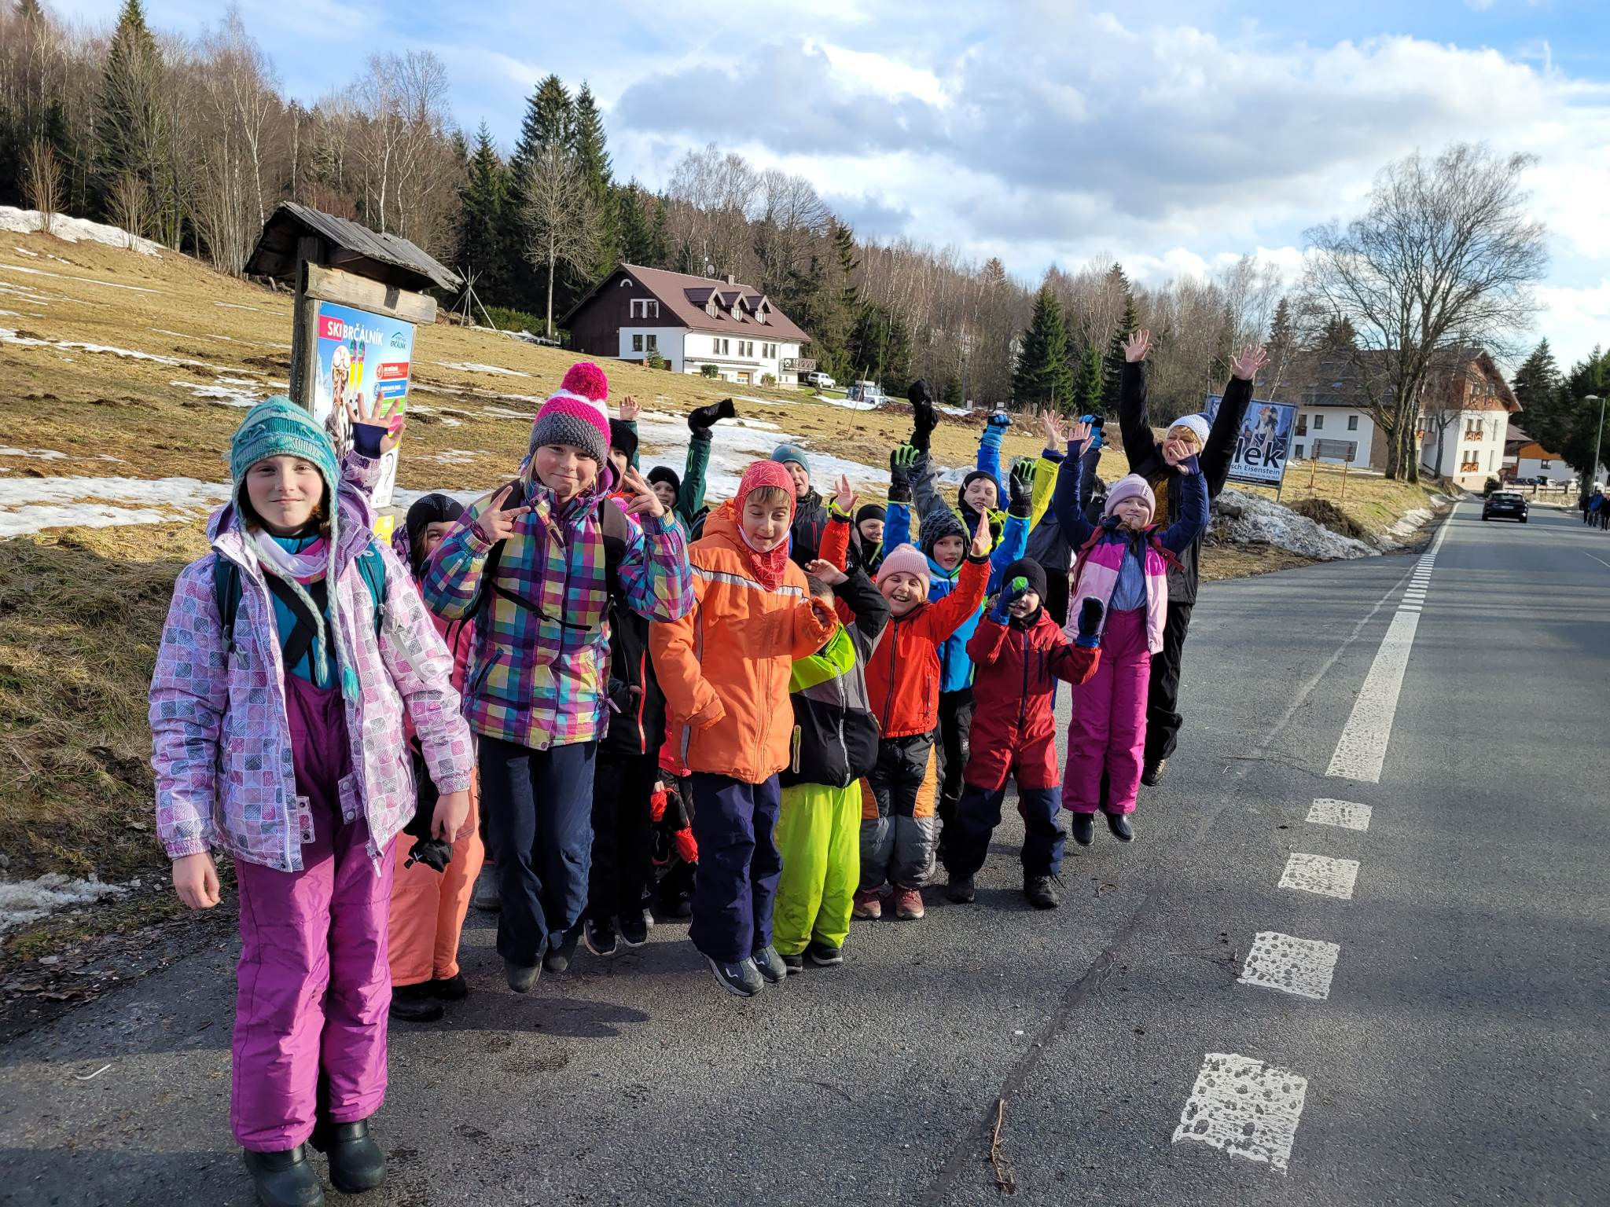
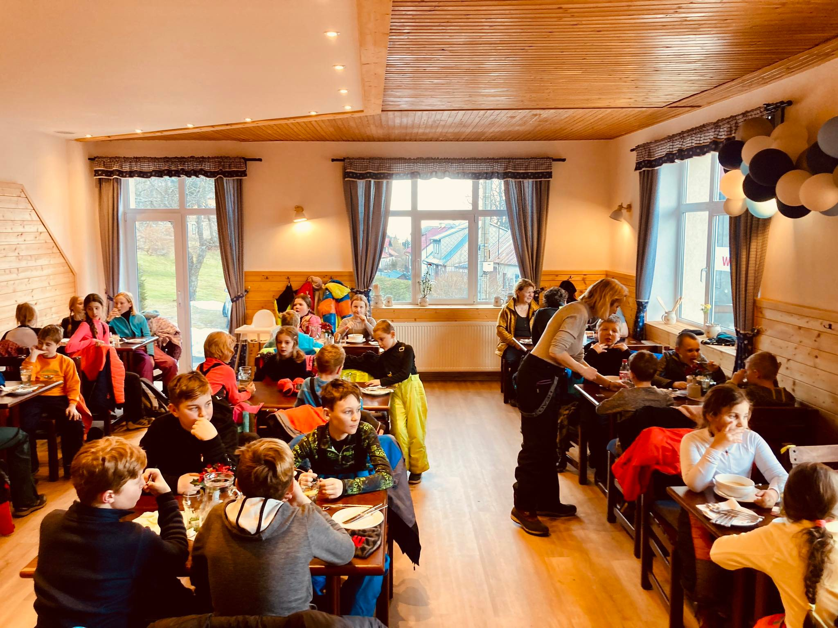
Základní a Mateřská škola Řenče
Škola v přírodě – 20.2 – 24.2.2022 (spojená s lyžařským výcvikem)

Slide 2
Odjezd

Slide 3
Cesta na rychtu – žádný problém!
Kde je sníh?
Všechno bude, Jindříšku….

Slide 4
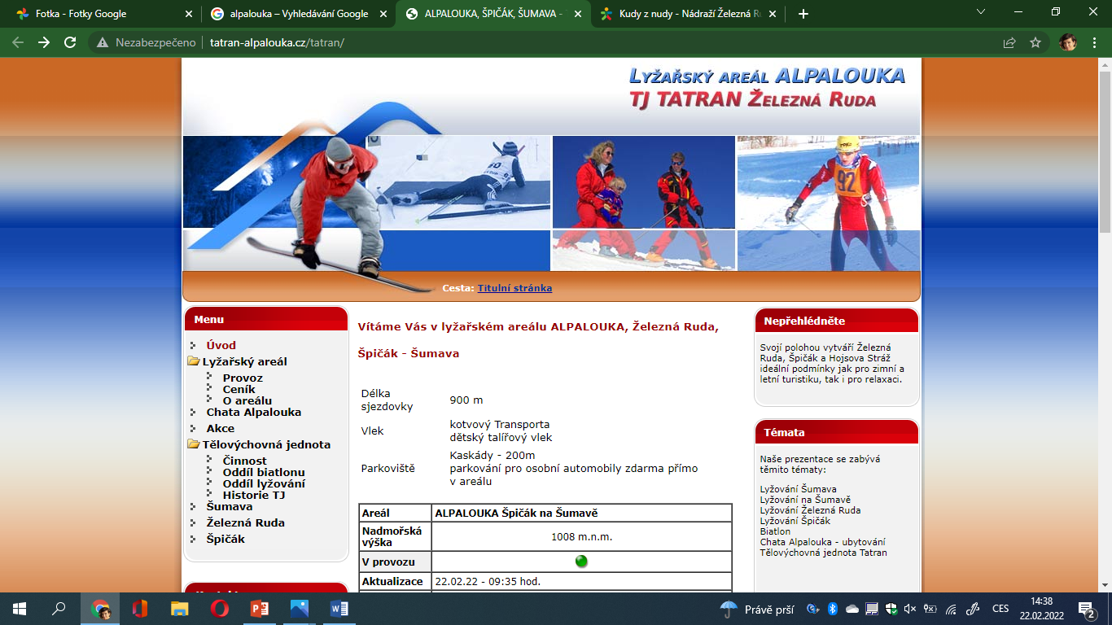

Slide 5
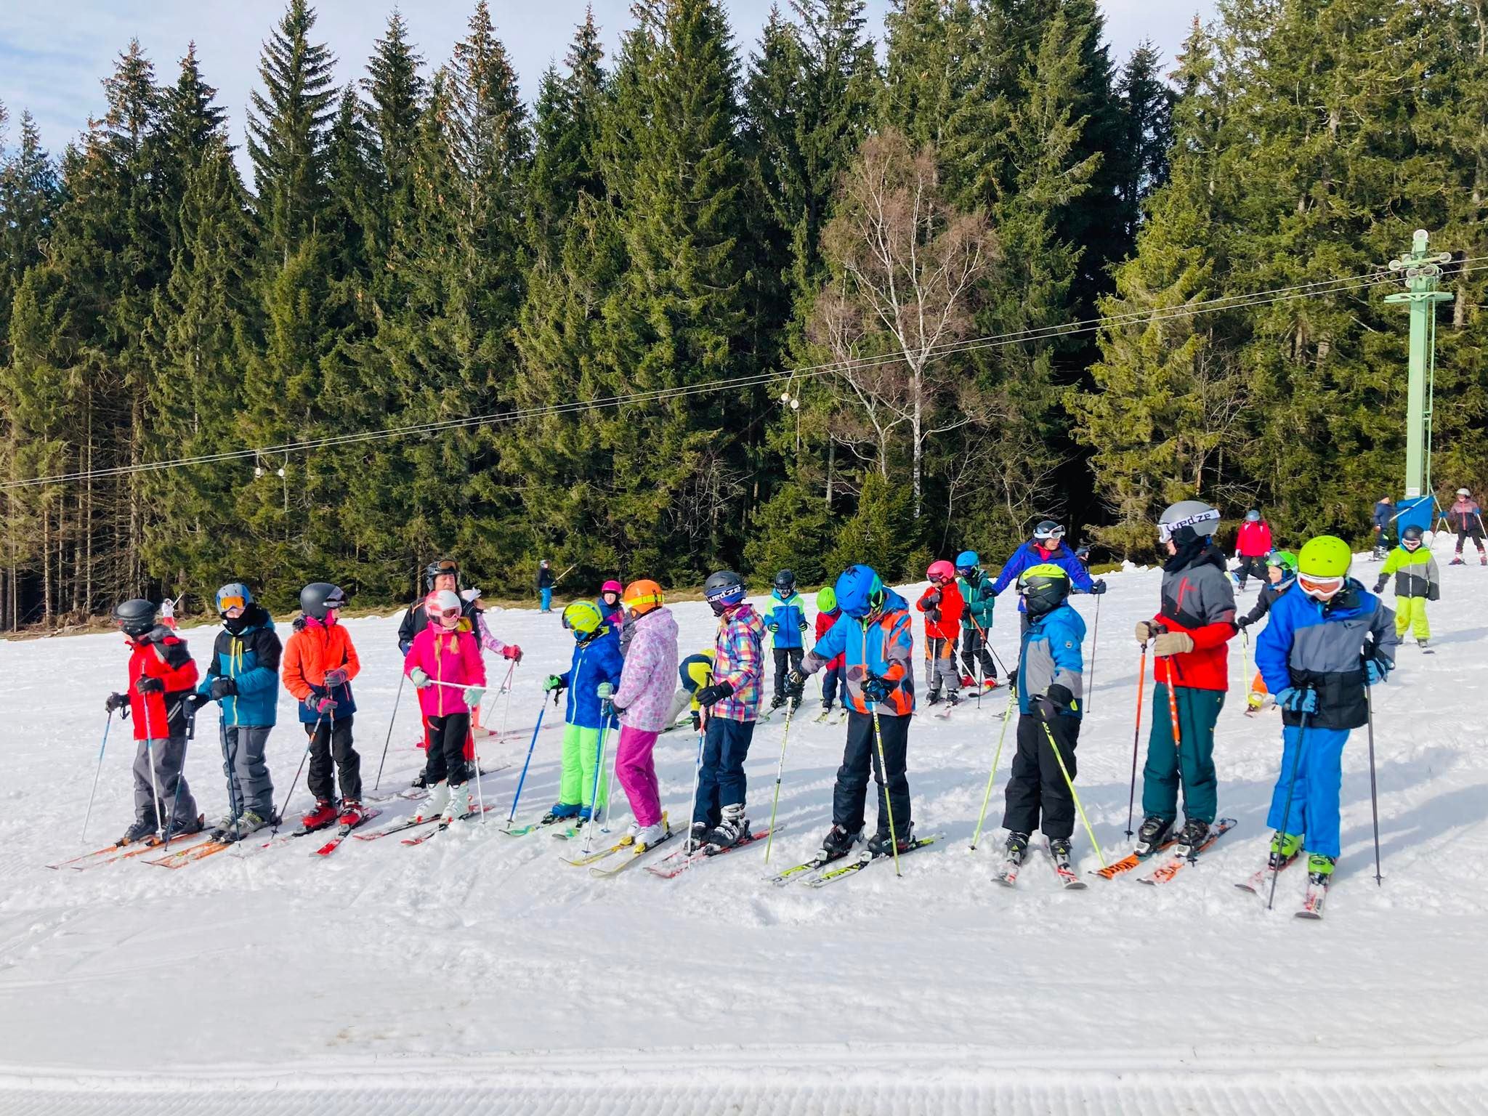
Méně sněhu než minulý rok…
Díky moderním technologiím – 4 dny lyžování

Slide 6
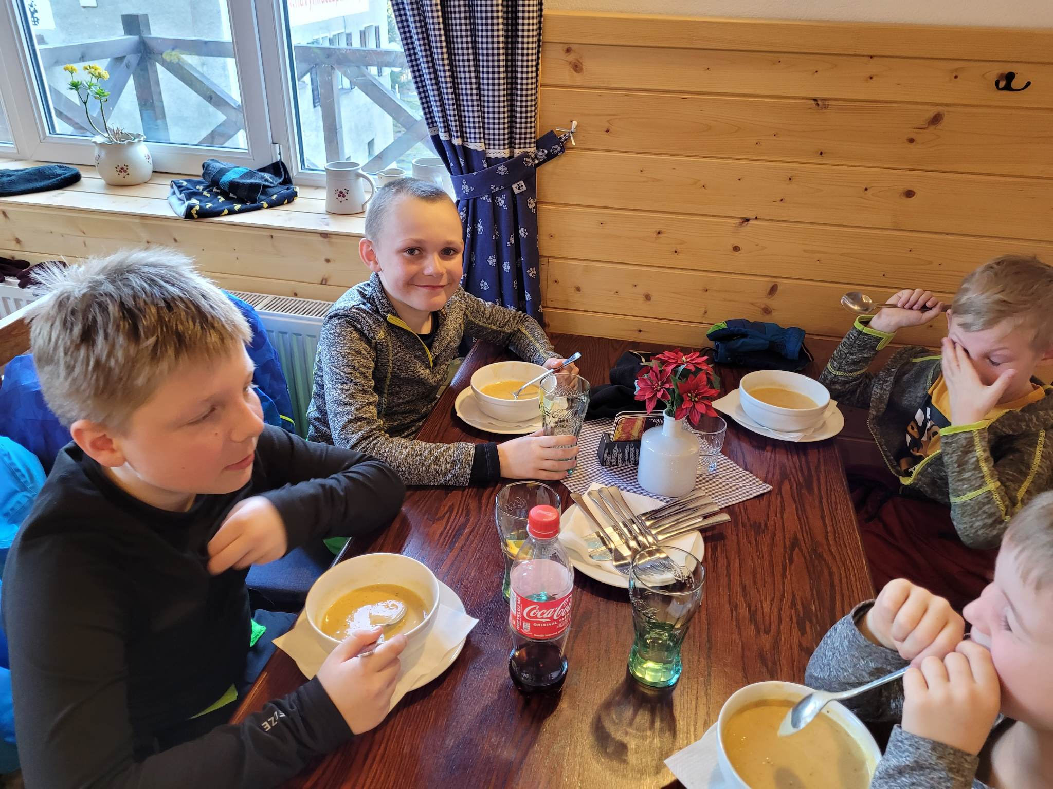
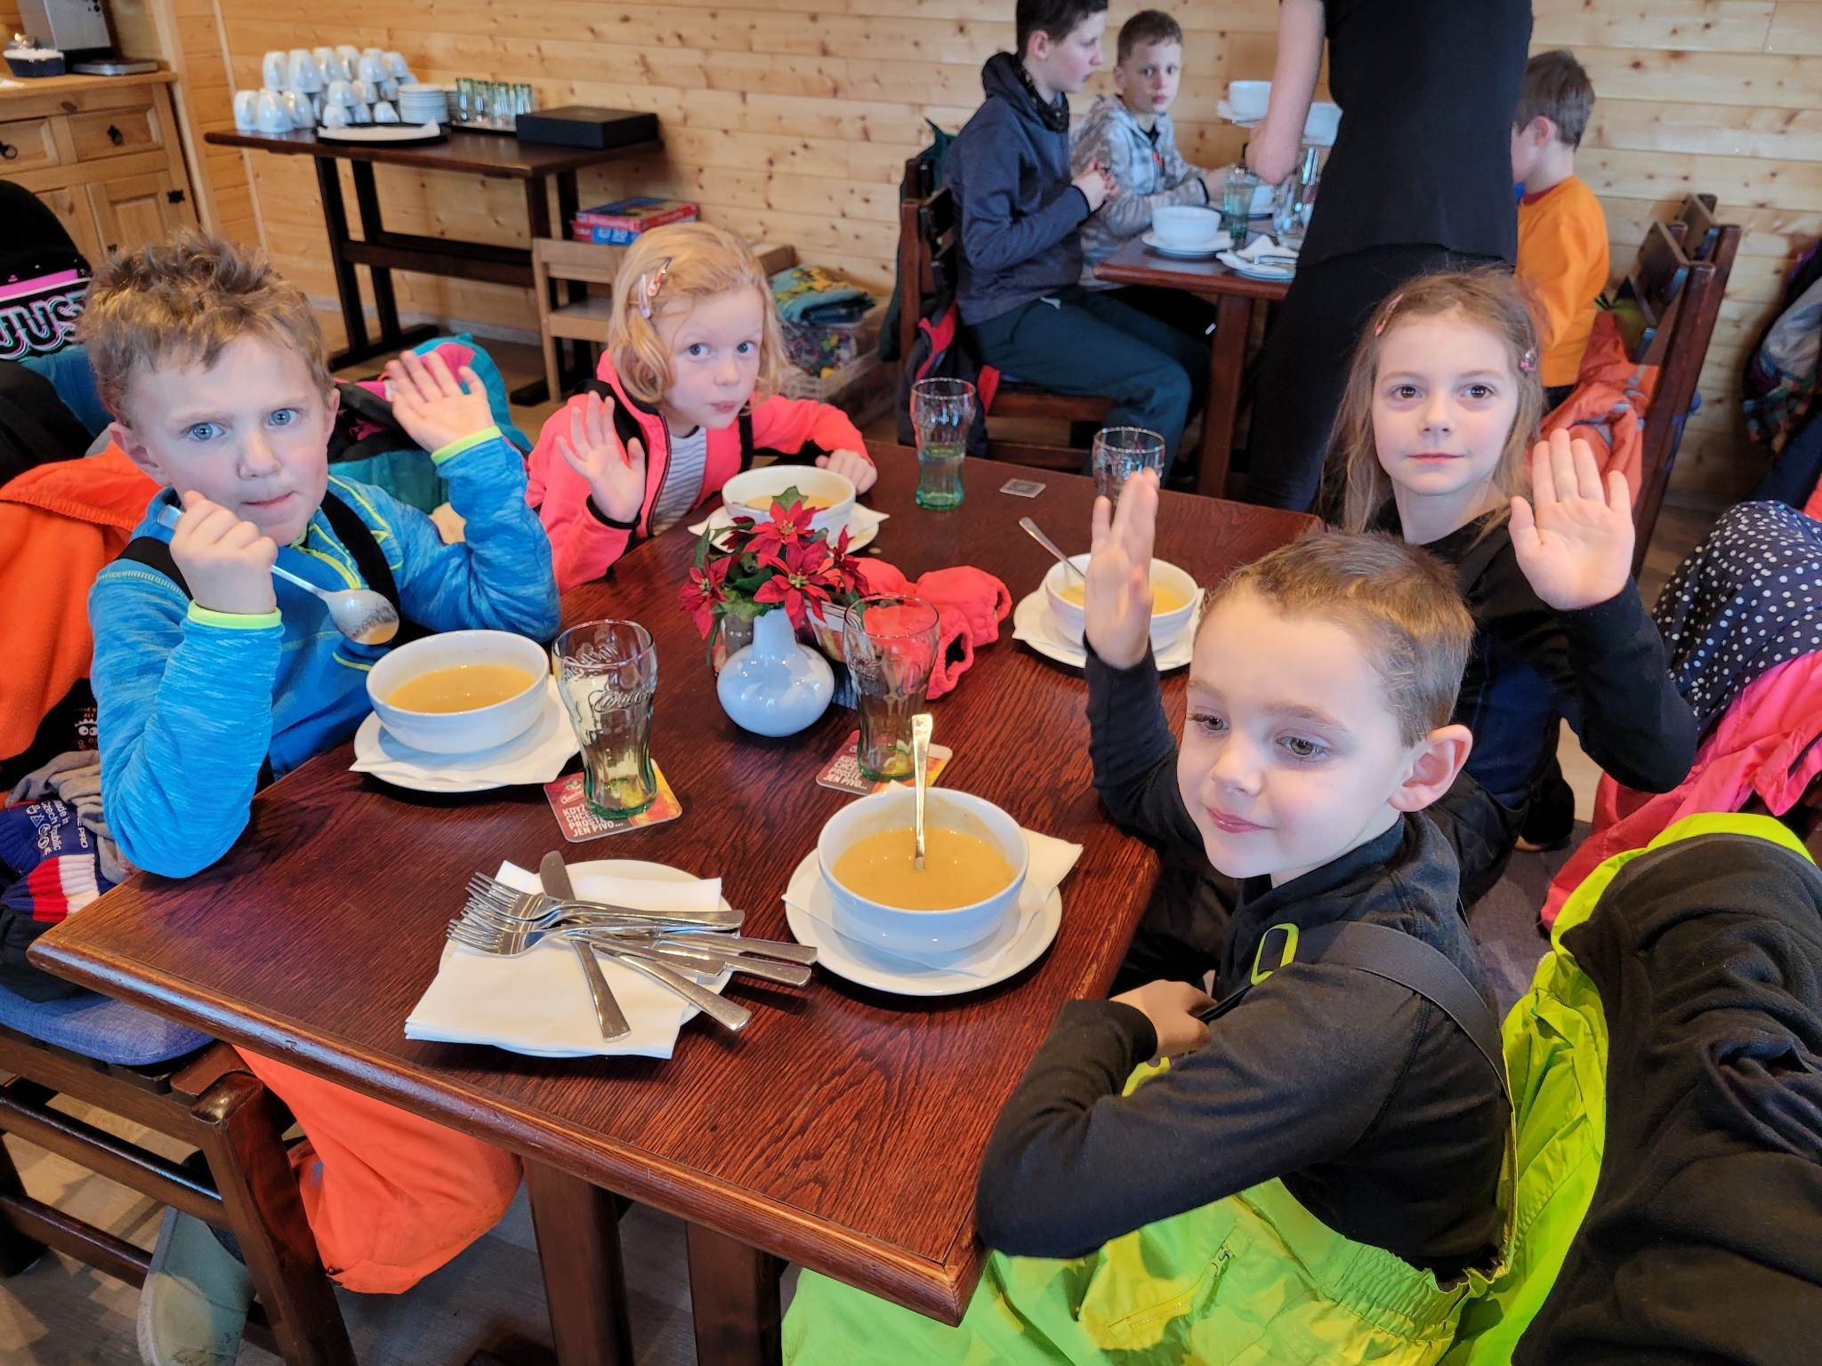
A to hlavní: Dobře nám vařili!

Slide 7
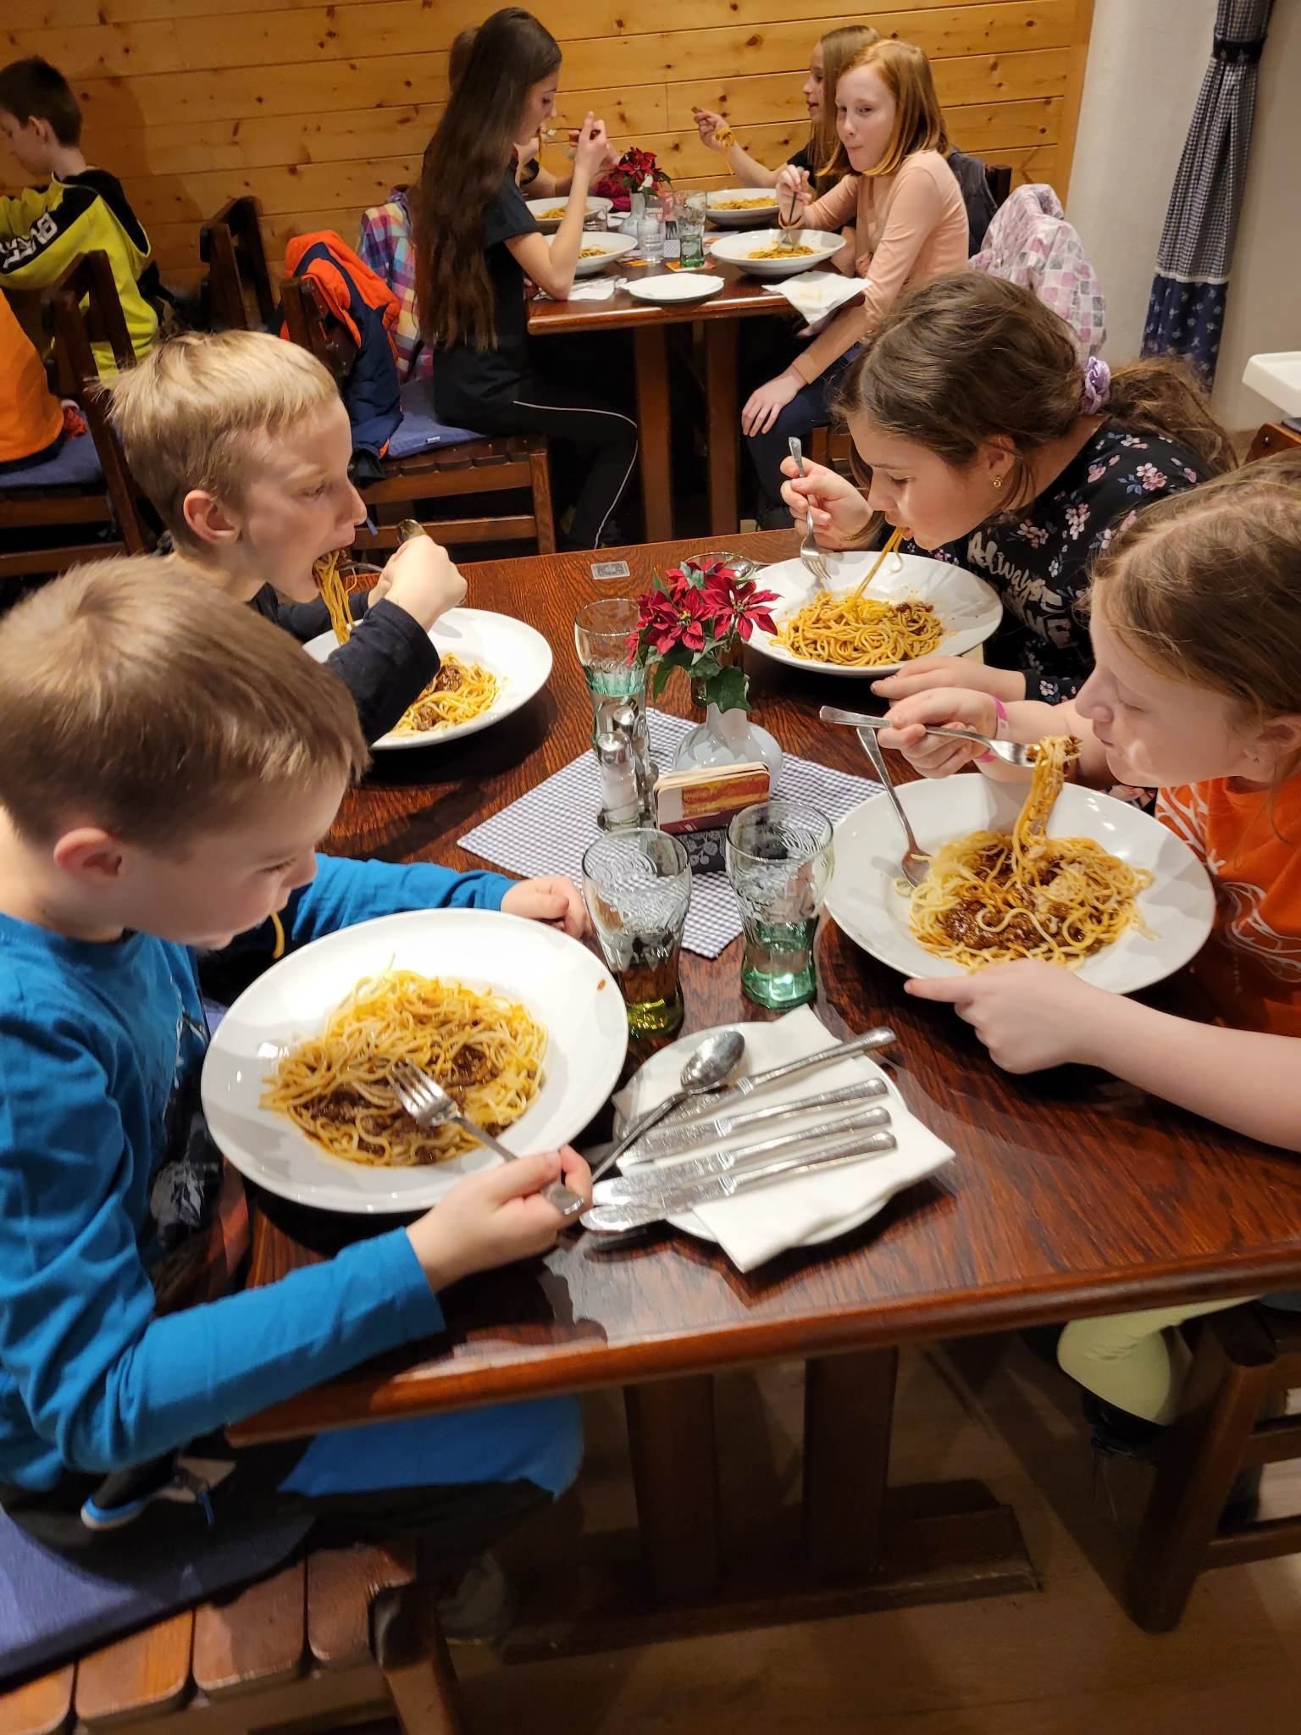
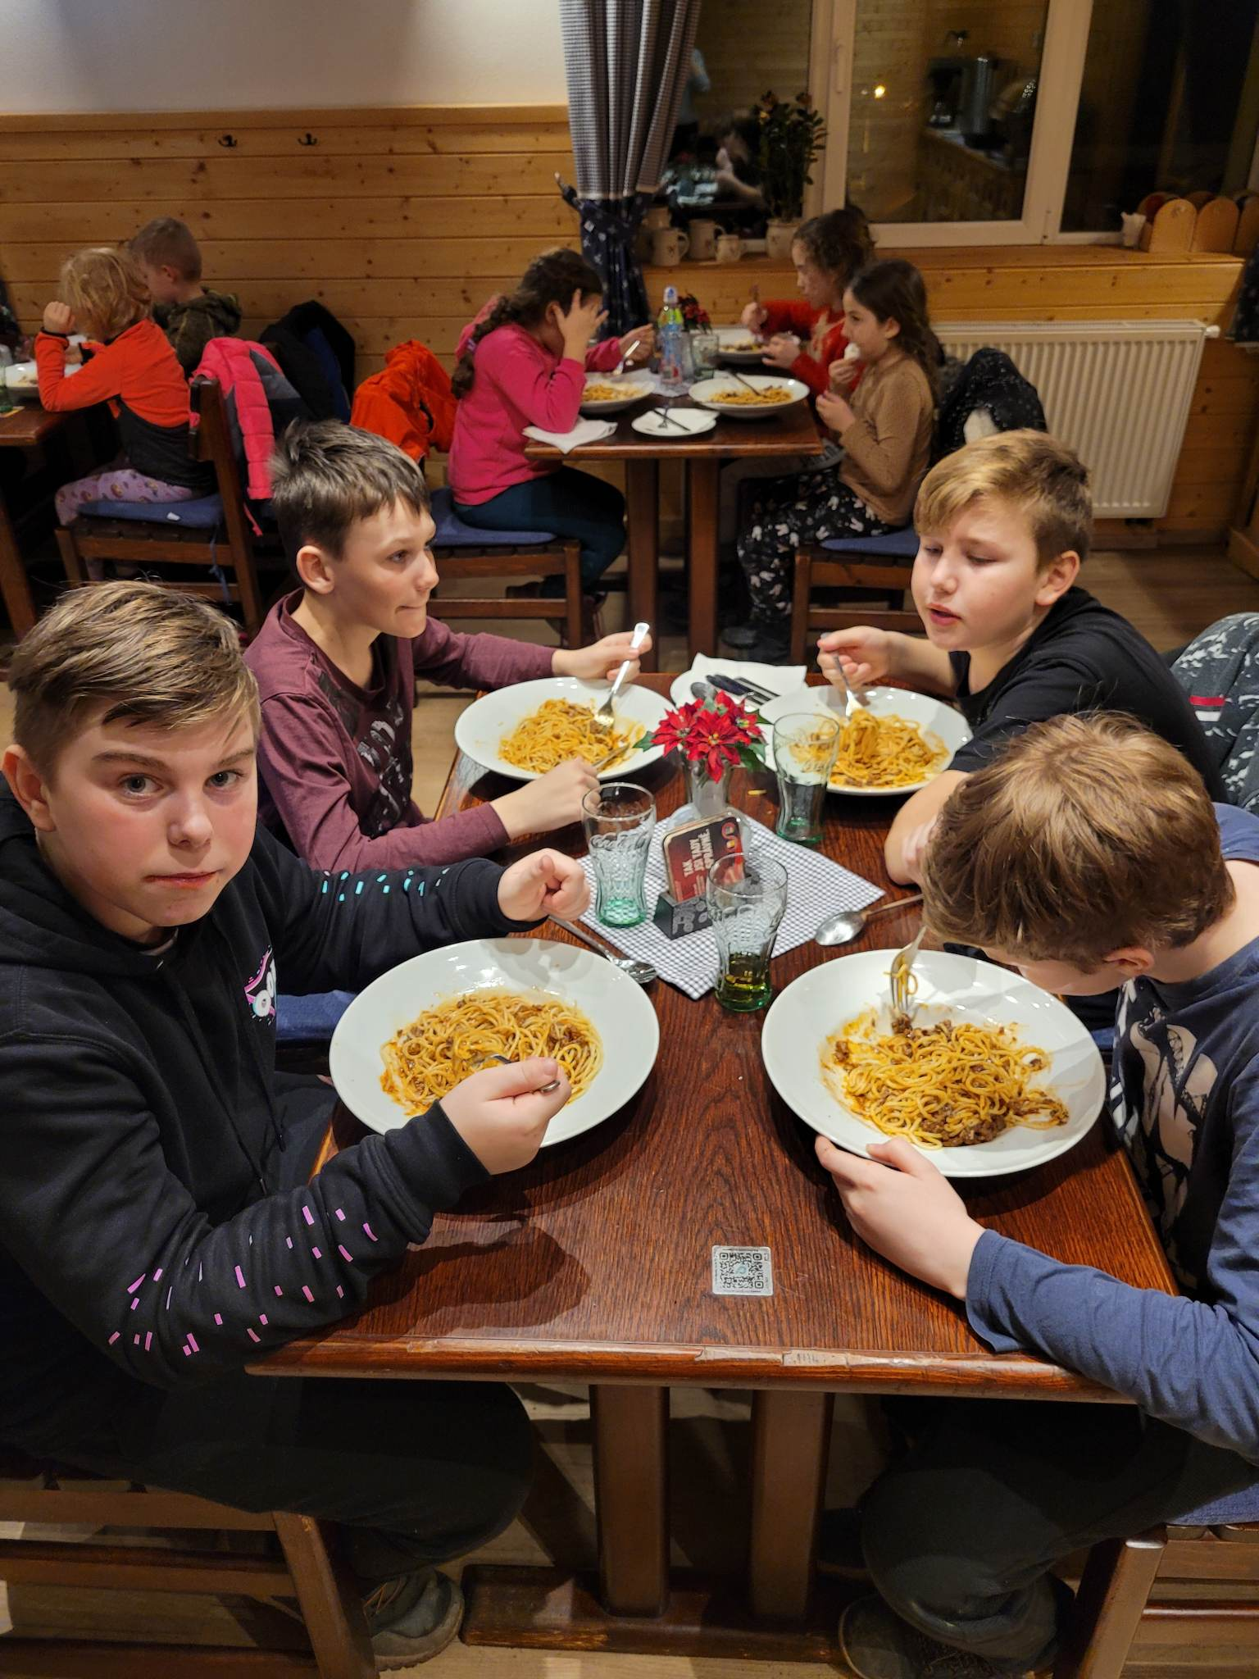

Slide 8
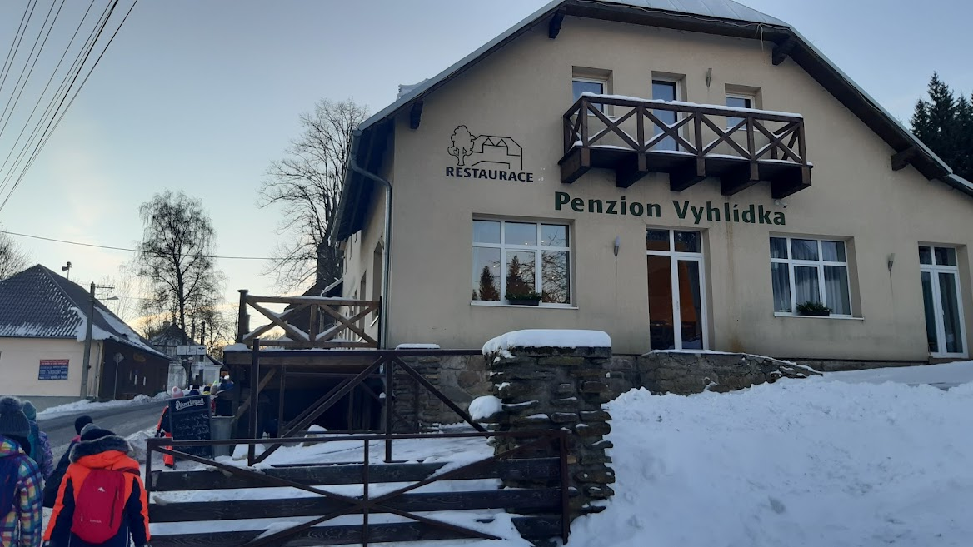
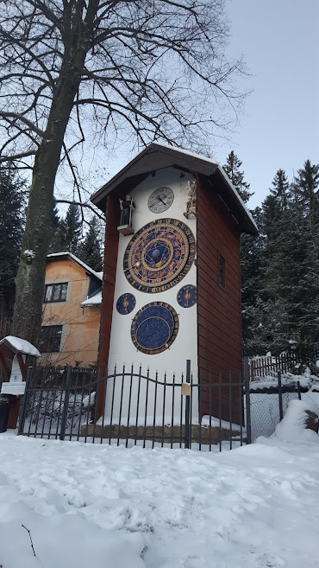
Děkujeme penzionu vyhlídka jídlo nemělo chybu!

Slide 9
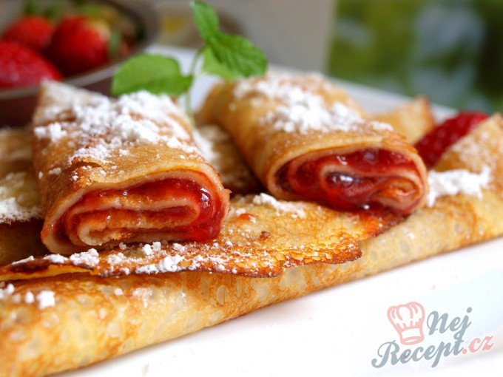
Maminky nám znovu nachystaly dobroty!
Palačinky od maminky Lukáše byly tak dobré, že zmizely dříve, než je zastihlo focení. Proto volíme ilustrativní foto.

Slide 10
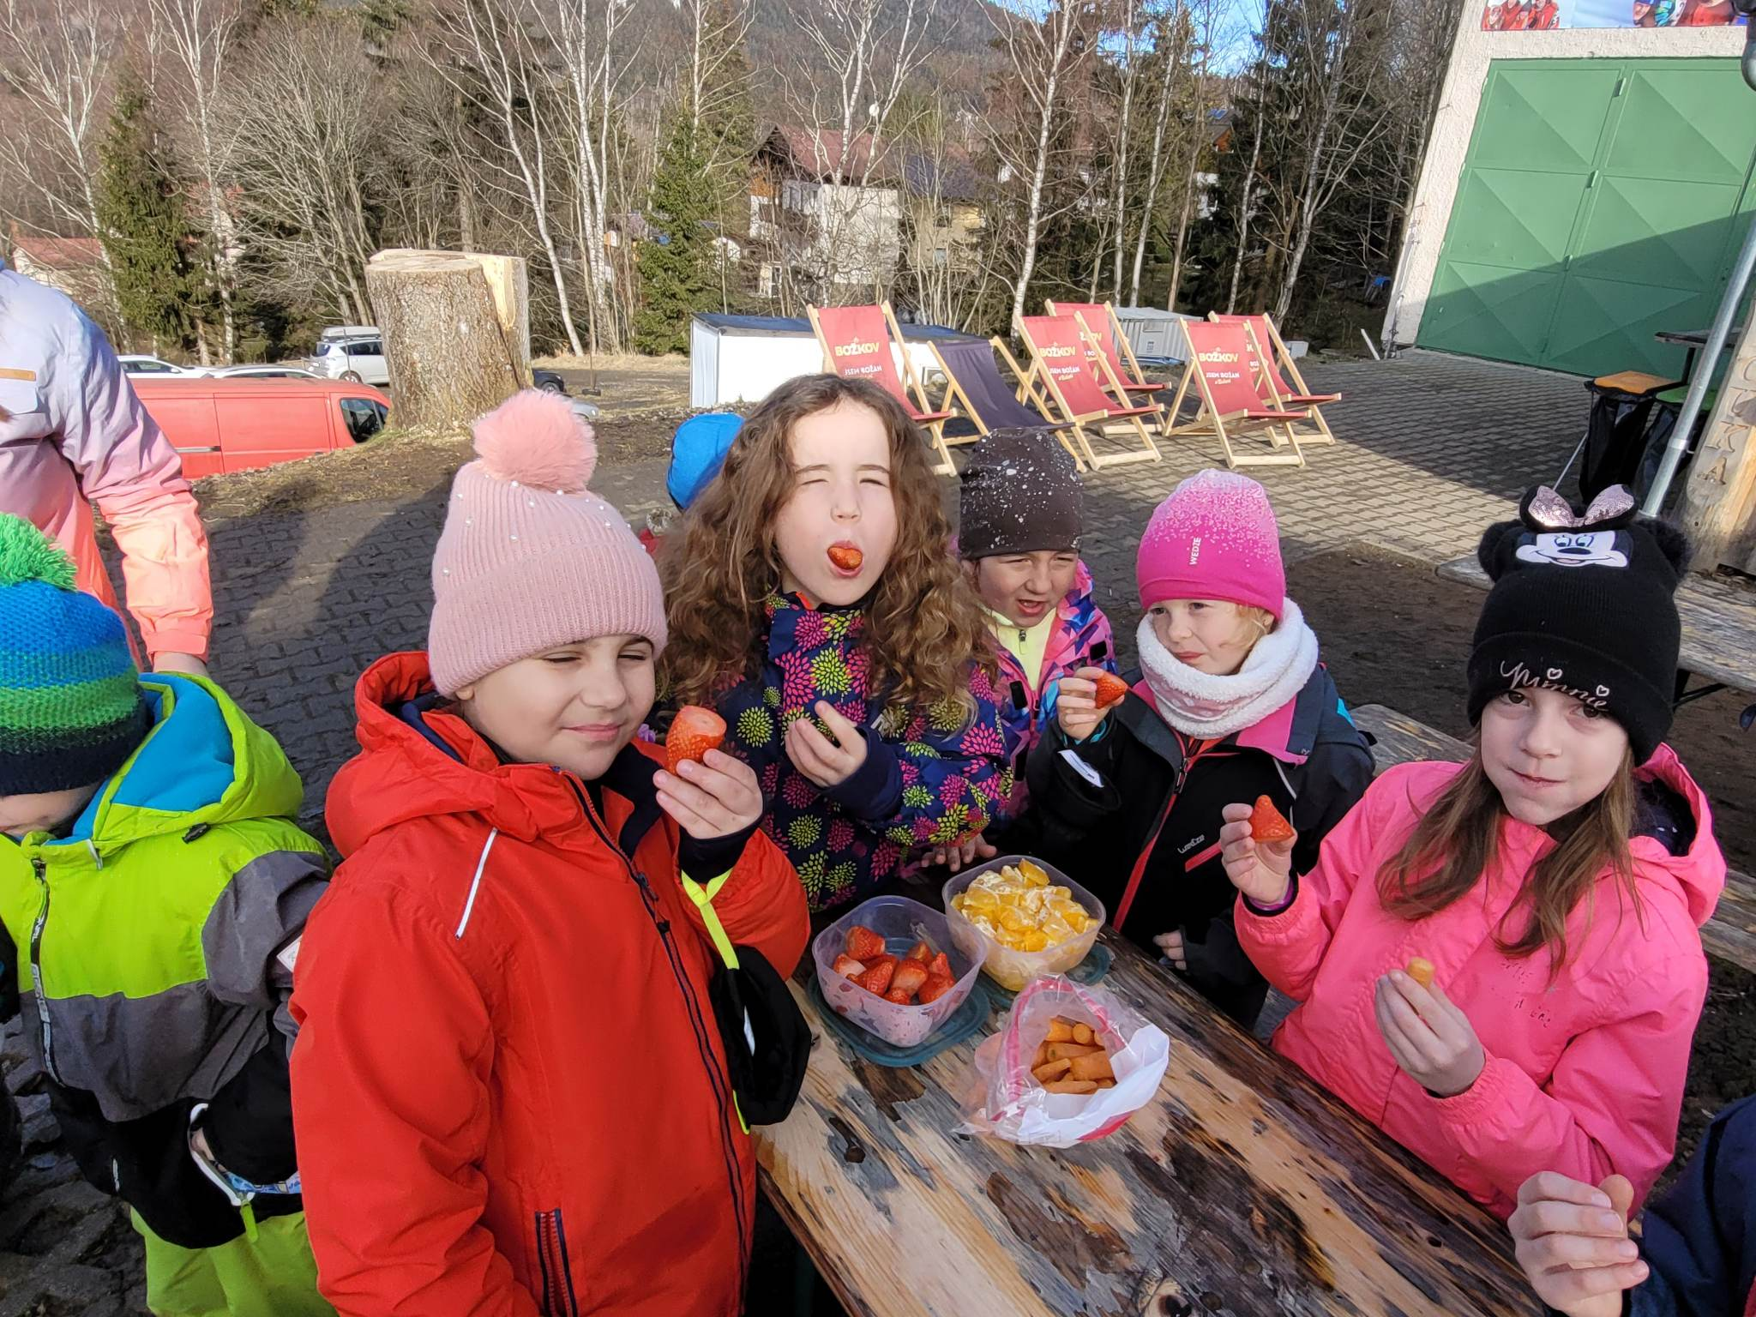
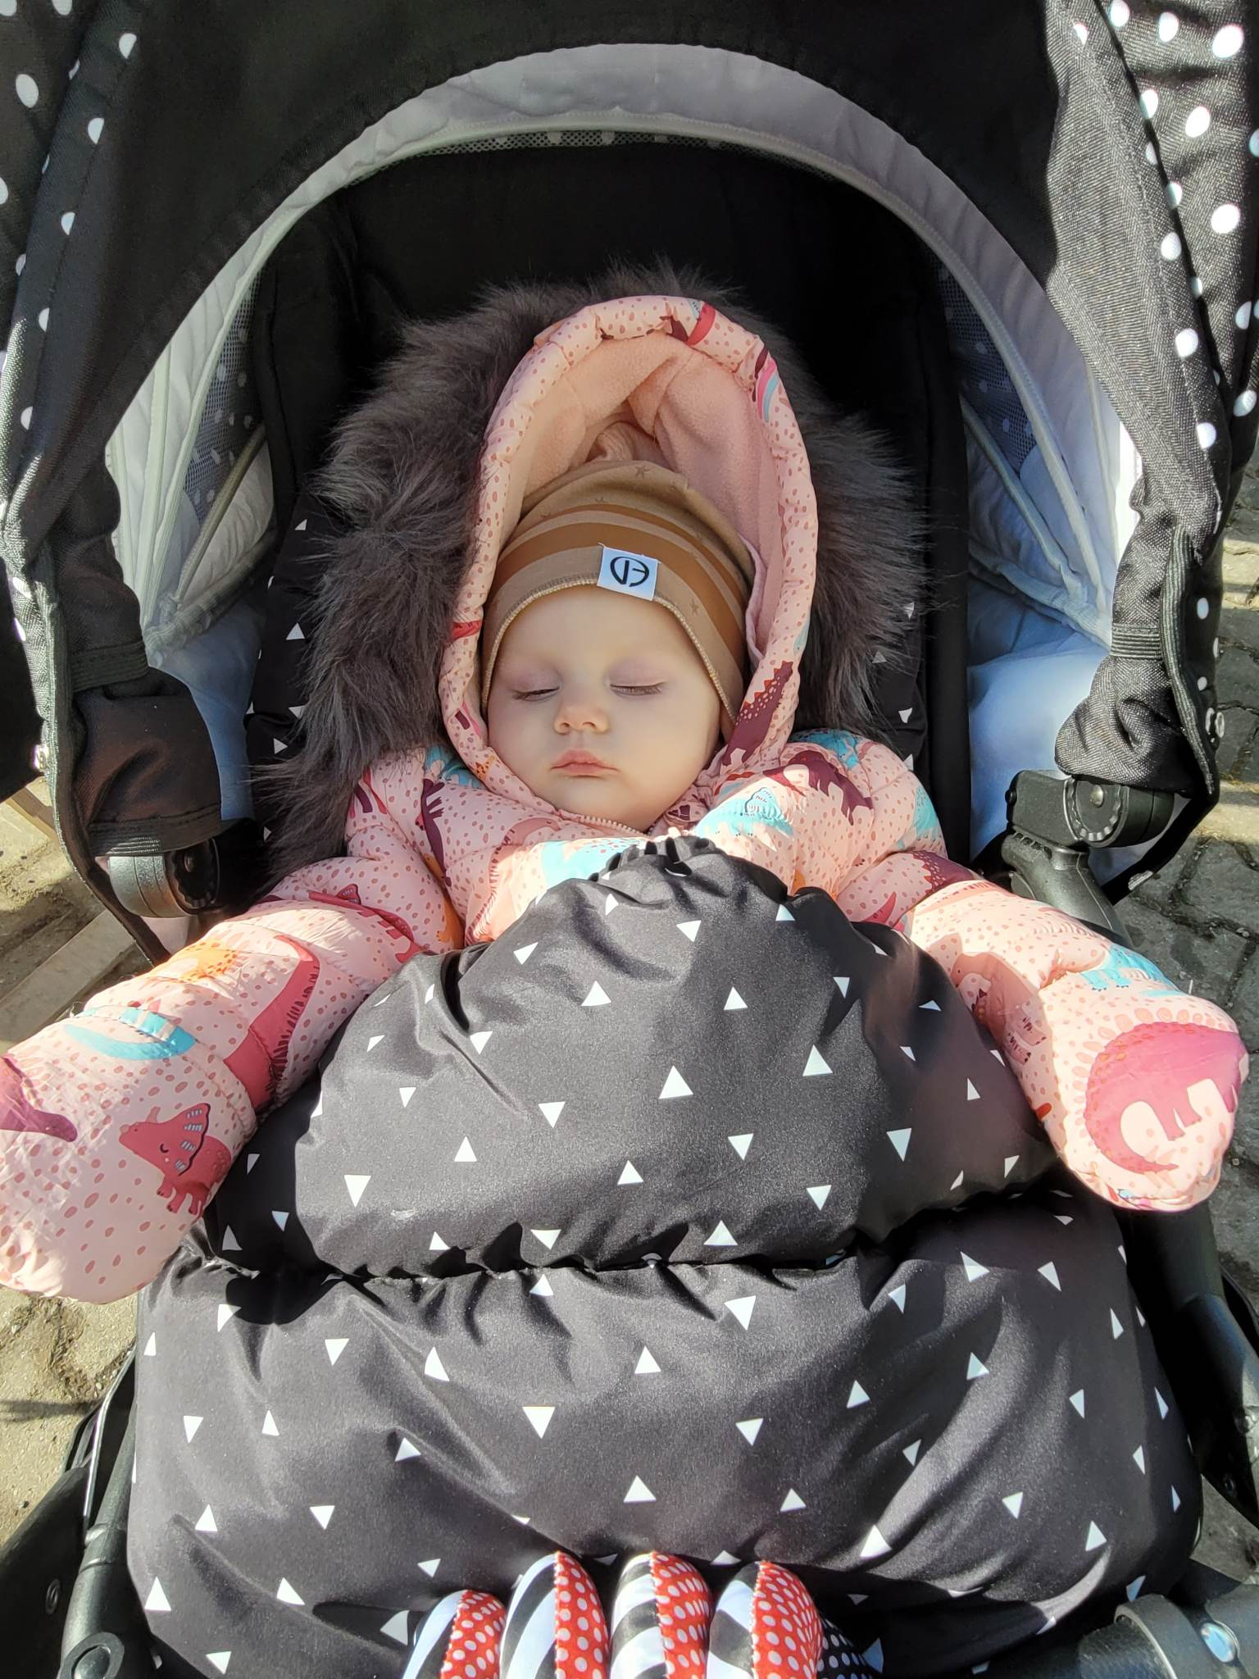
Nechyběl ani vitamínový raut přímo na svahu!
Mamince Jindříška děkujeme!

Slide 11
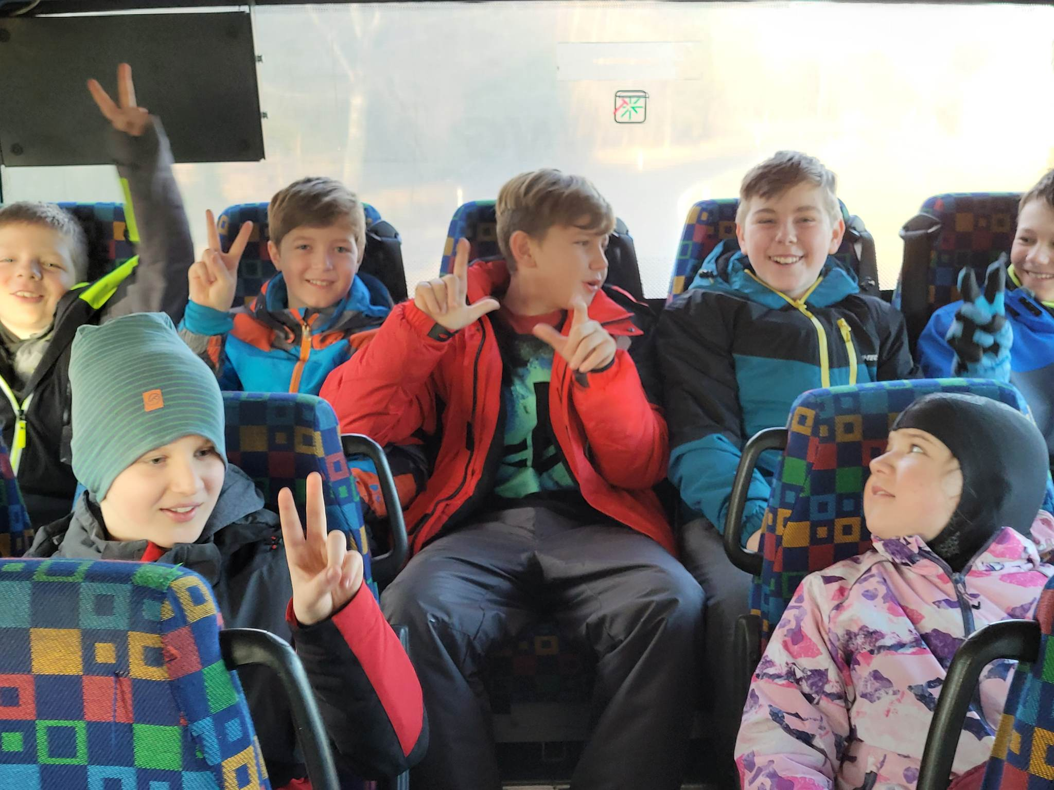
Cestujeme autobusem…

Slide 12
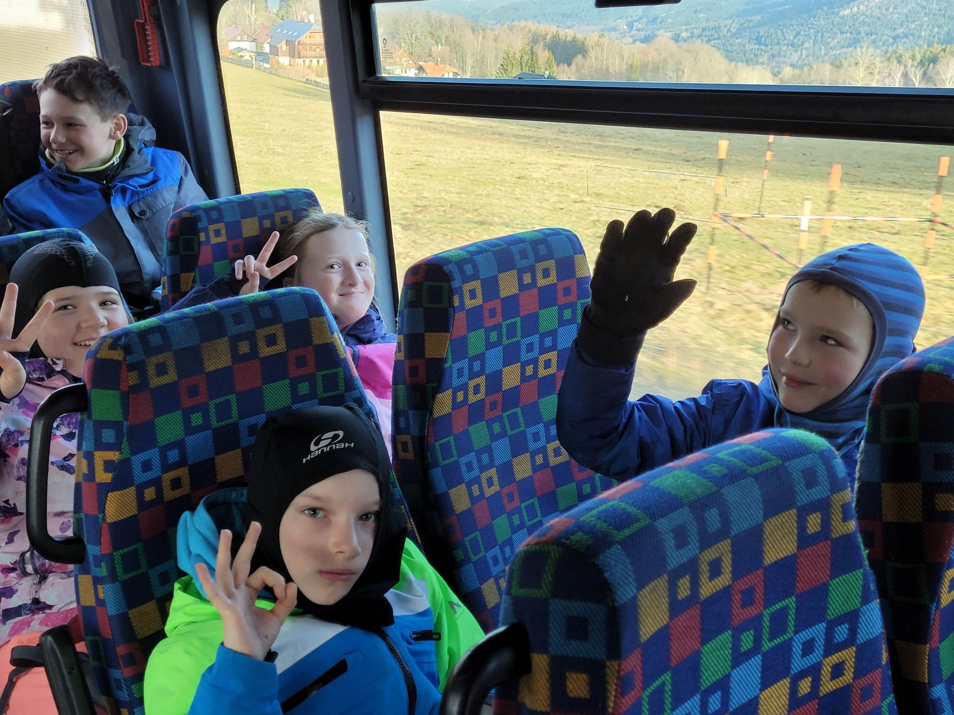
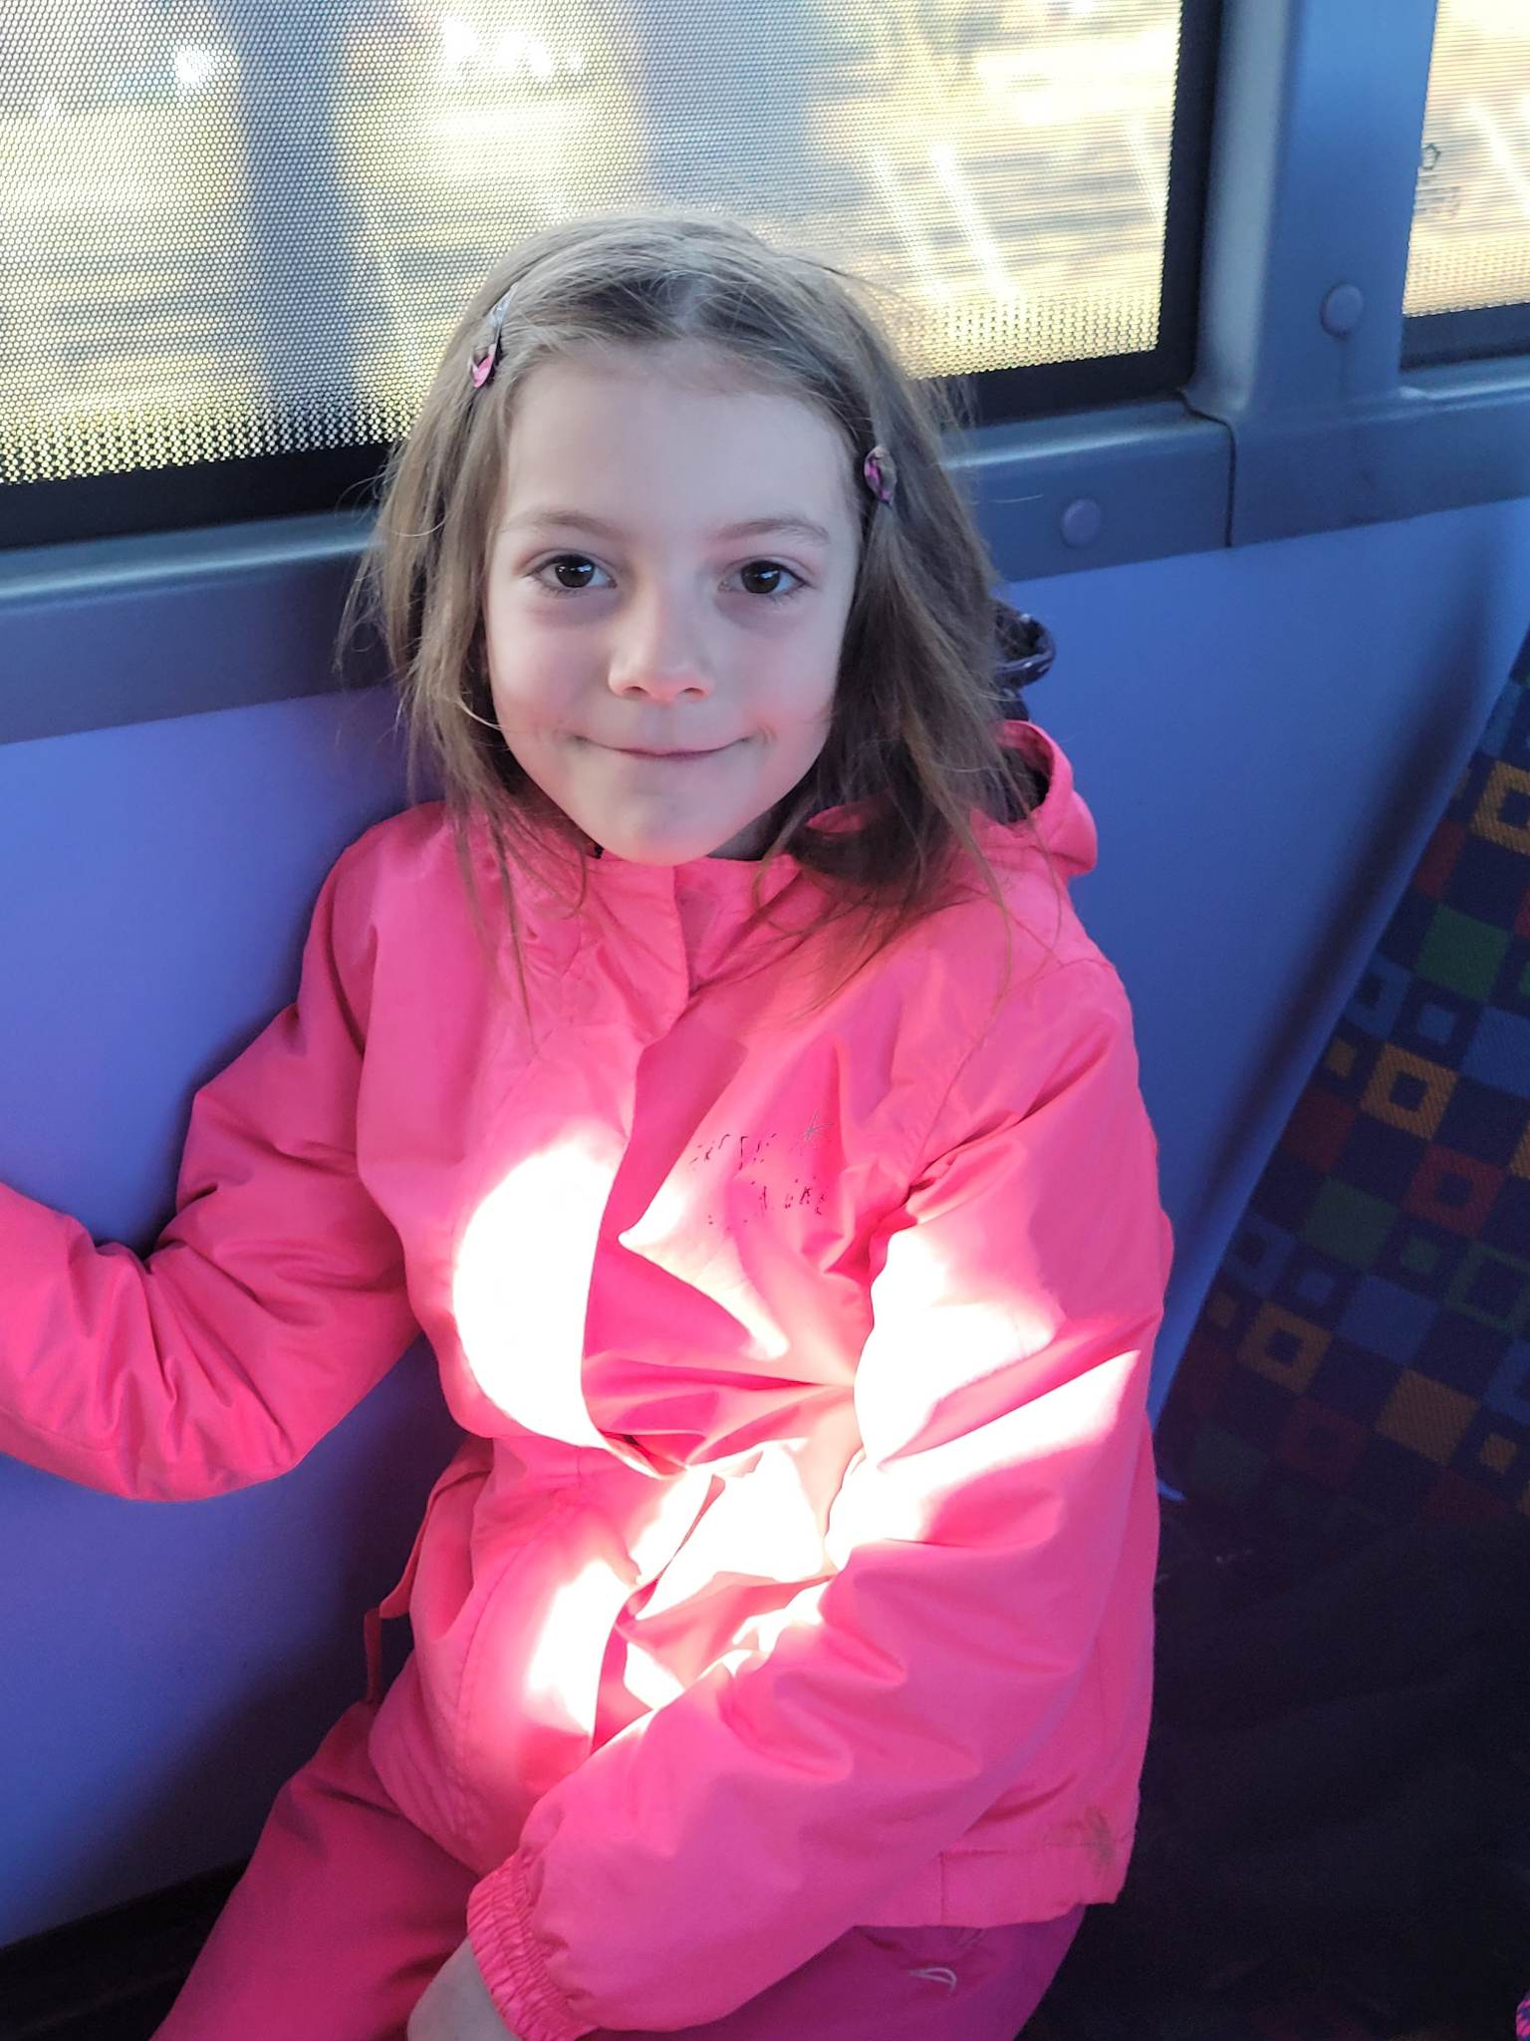
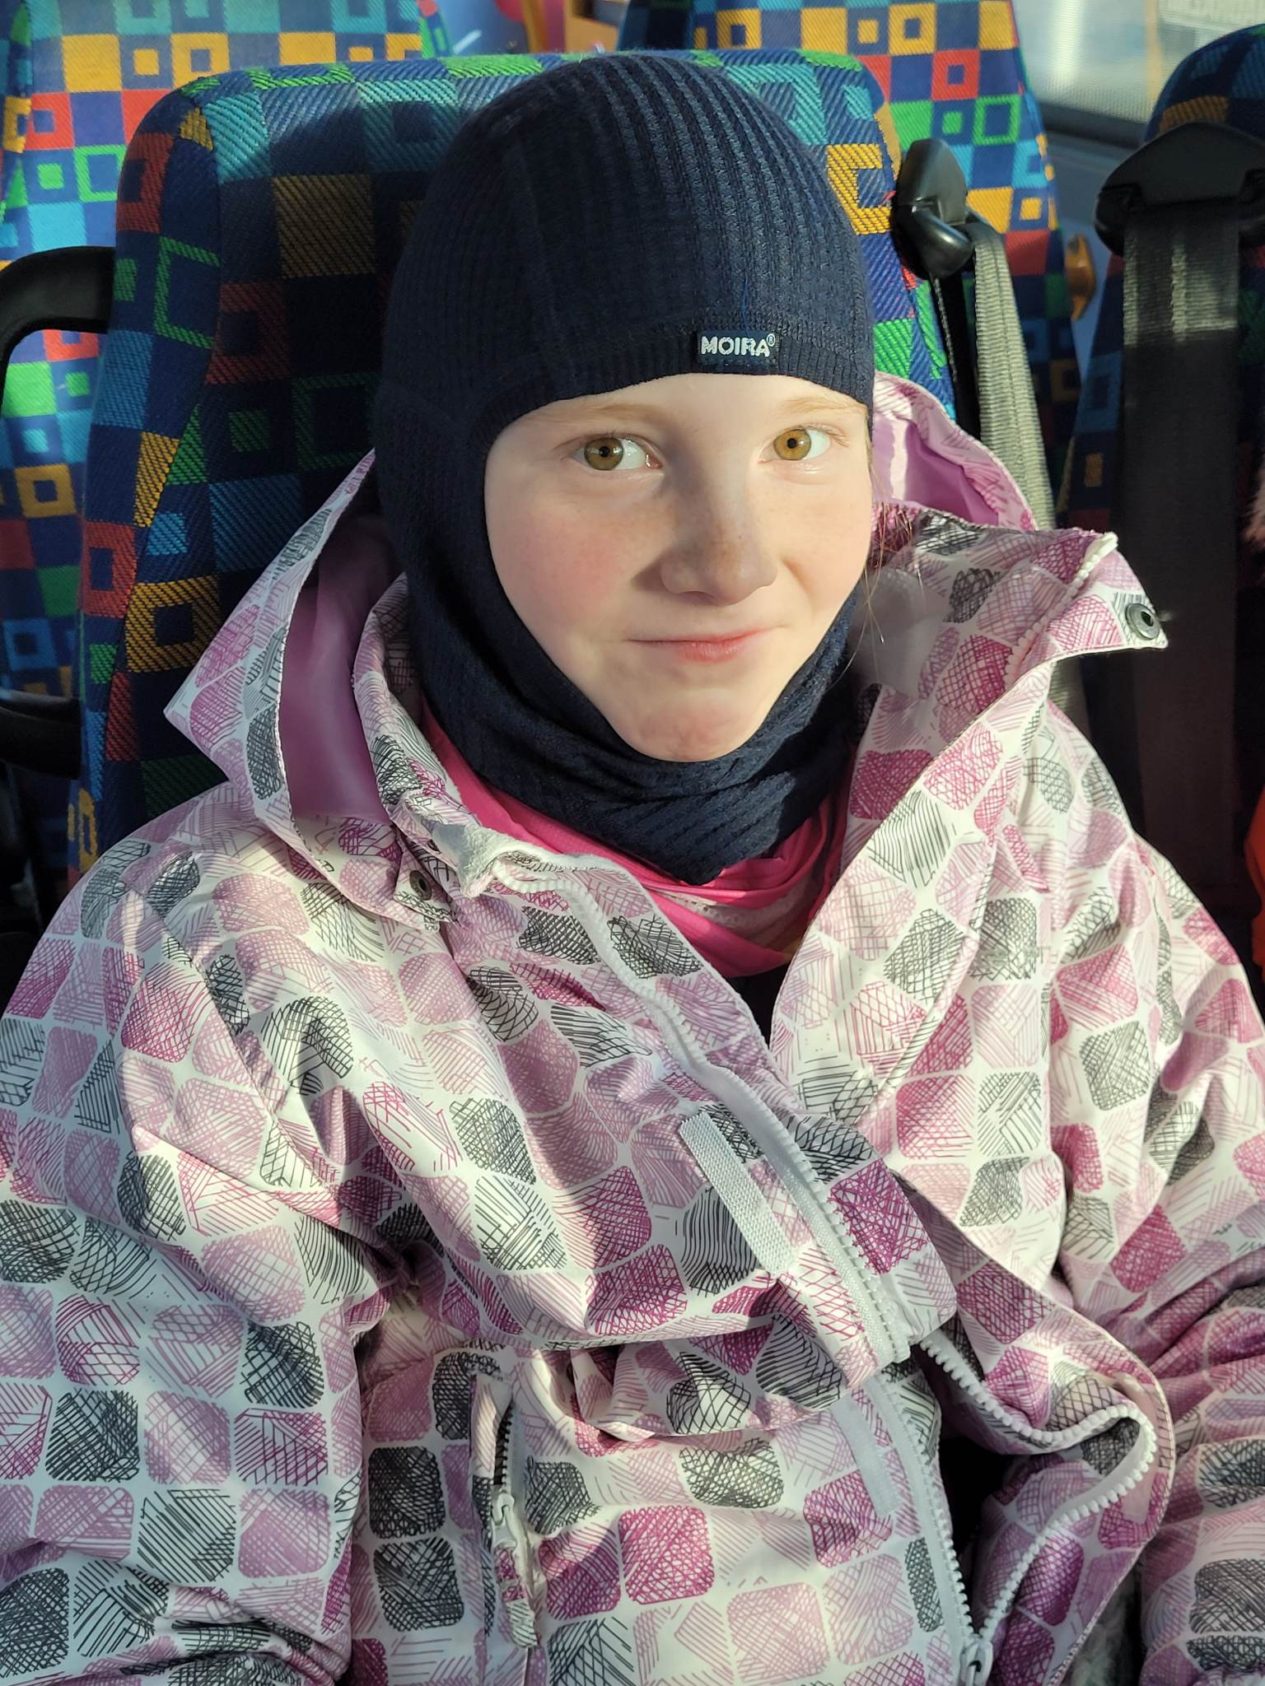
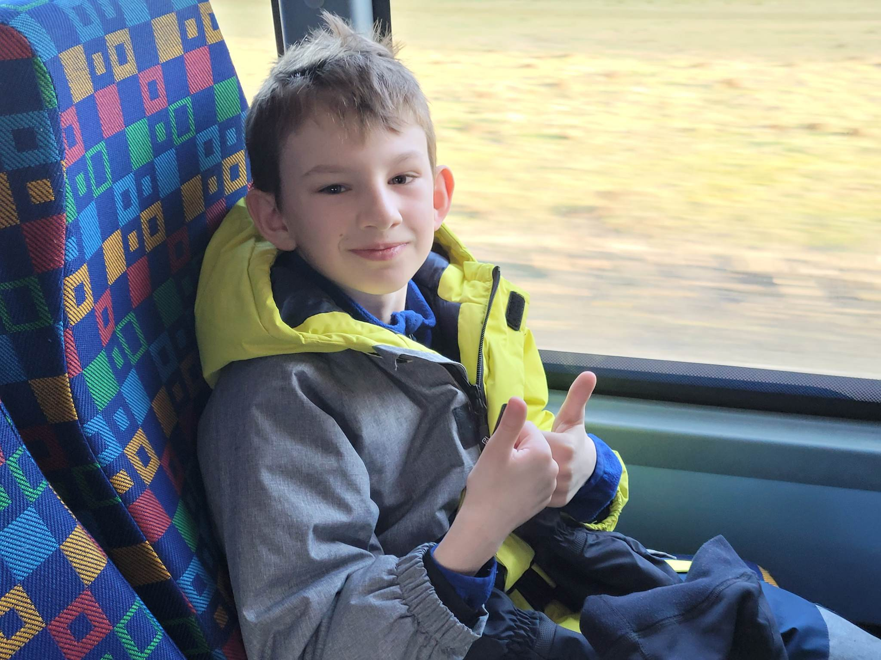

Slide 13
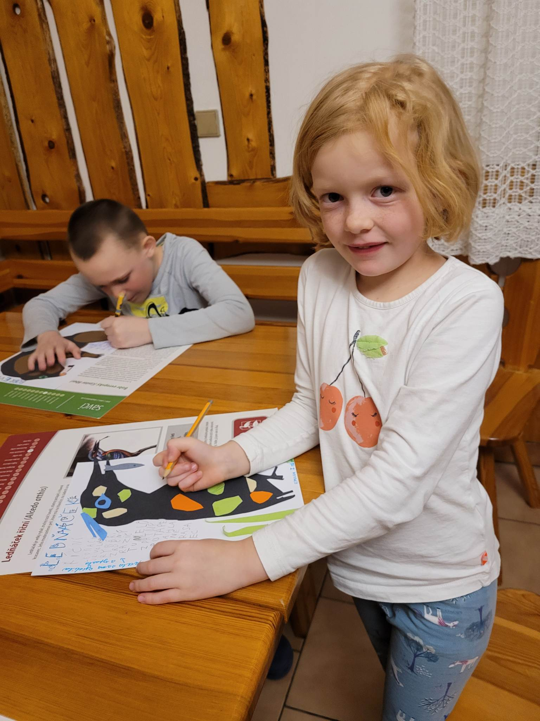
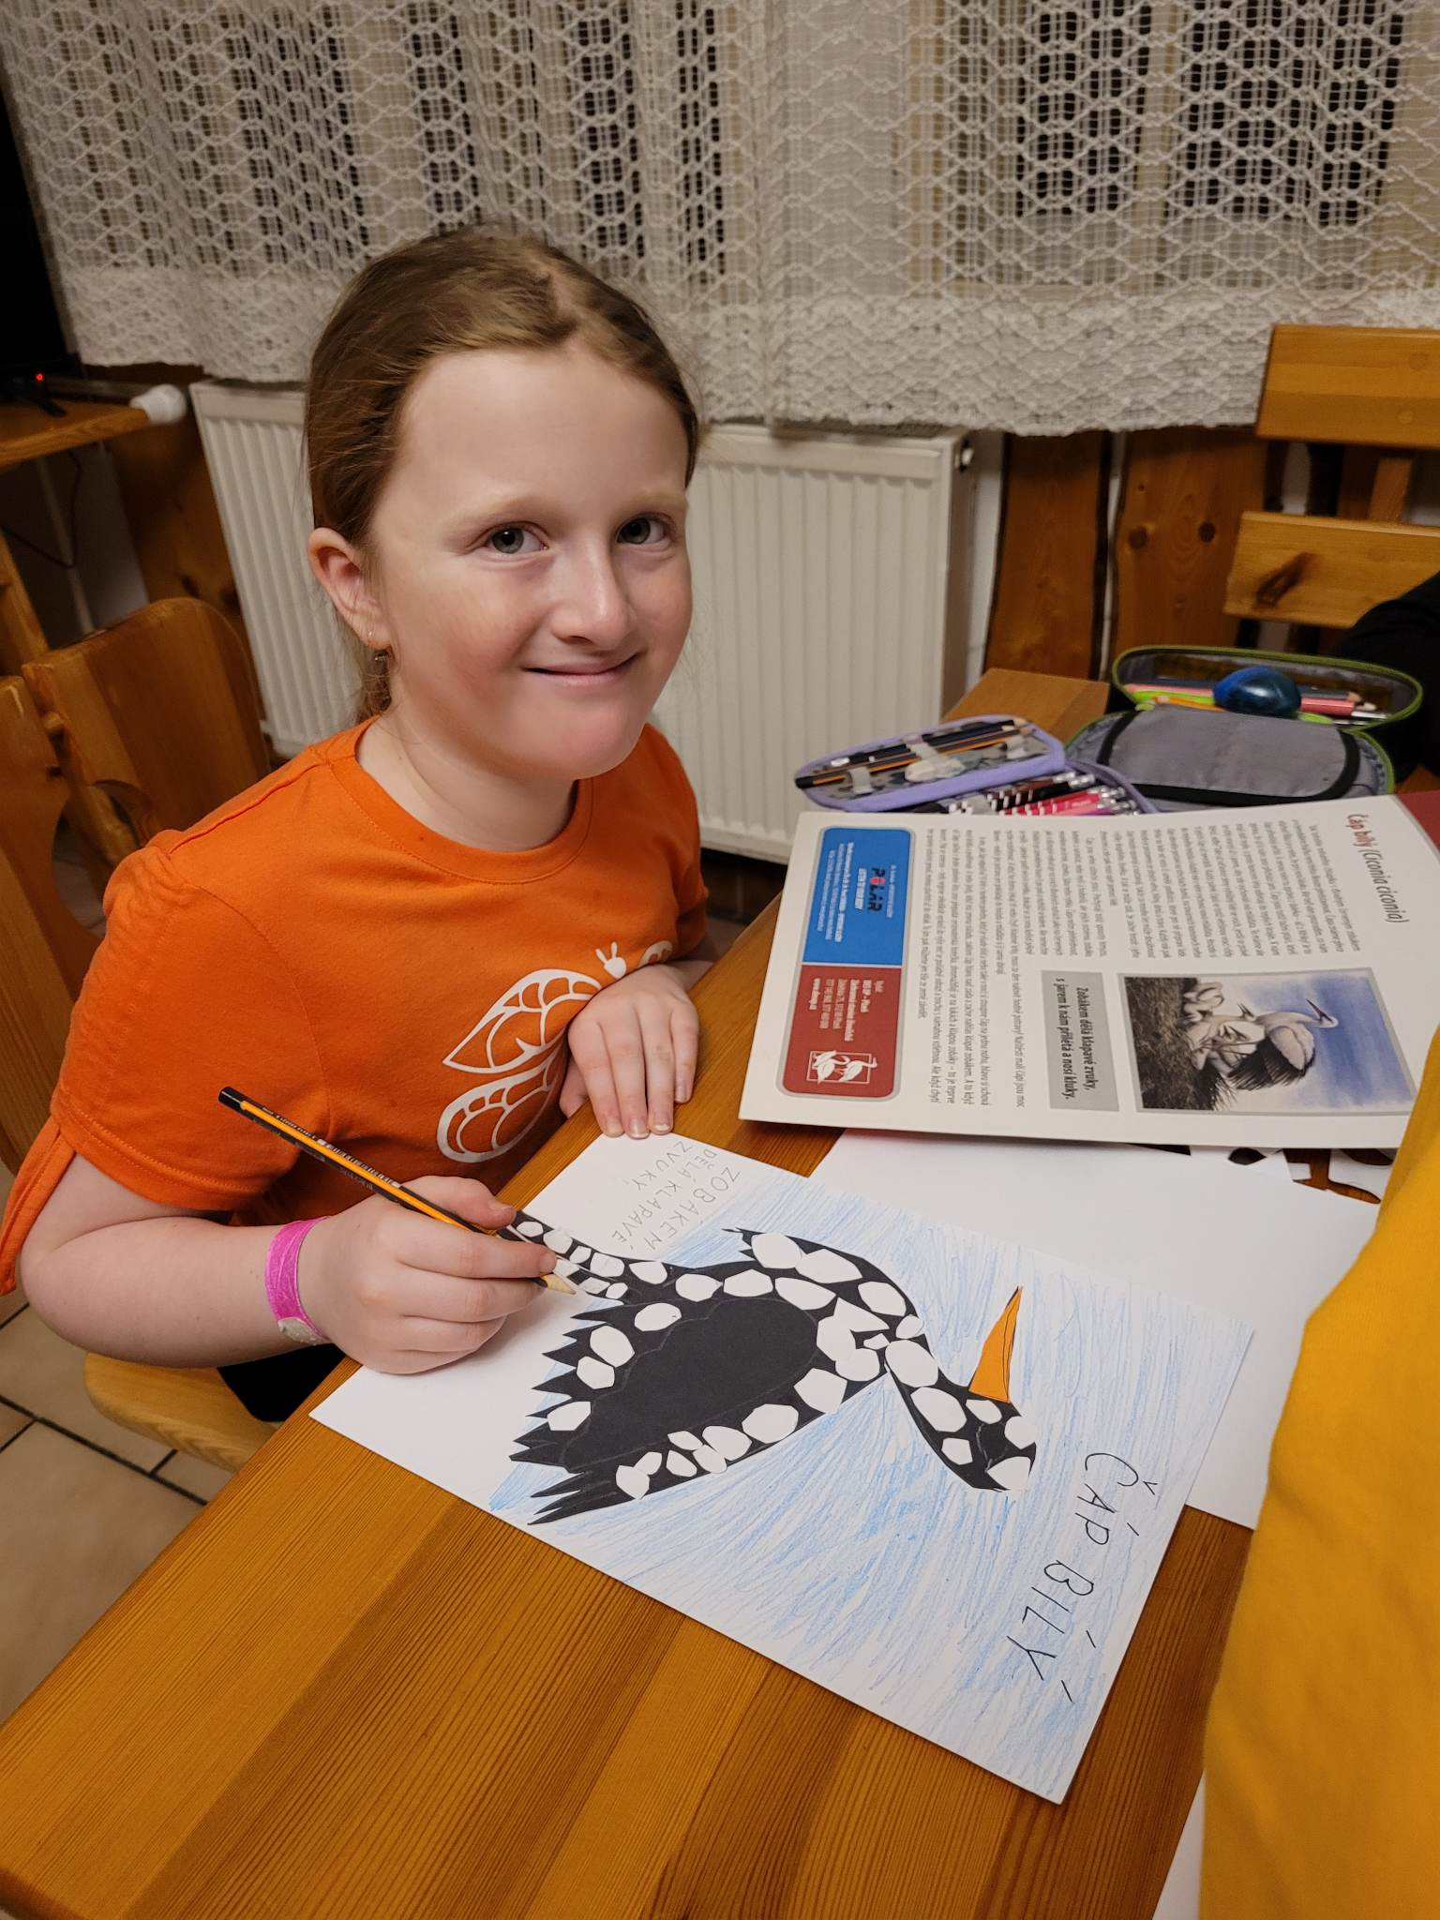
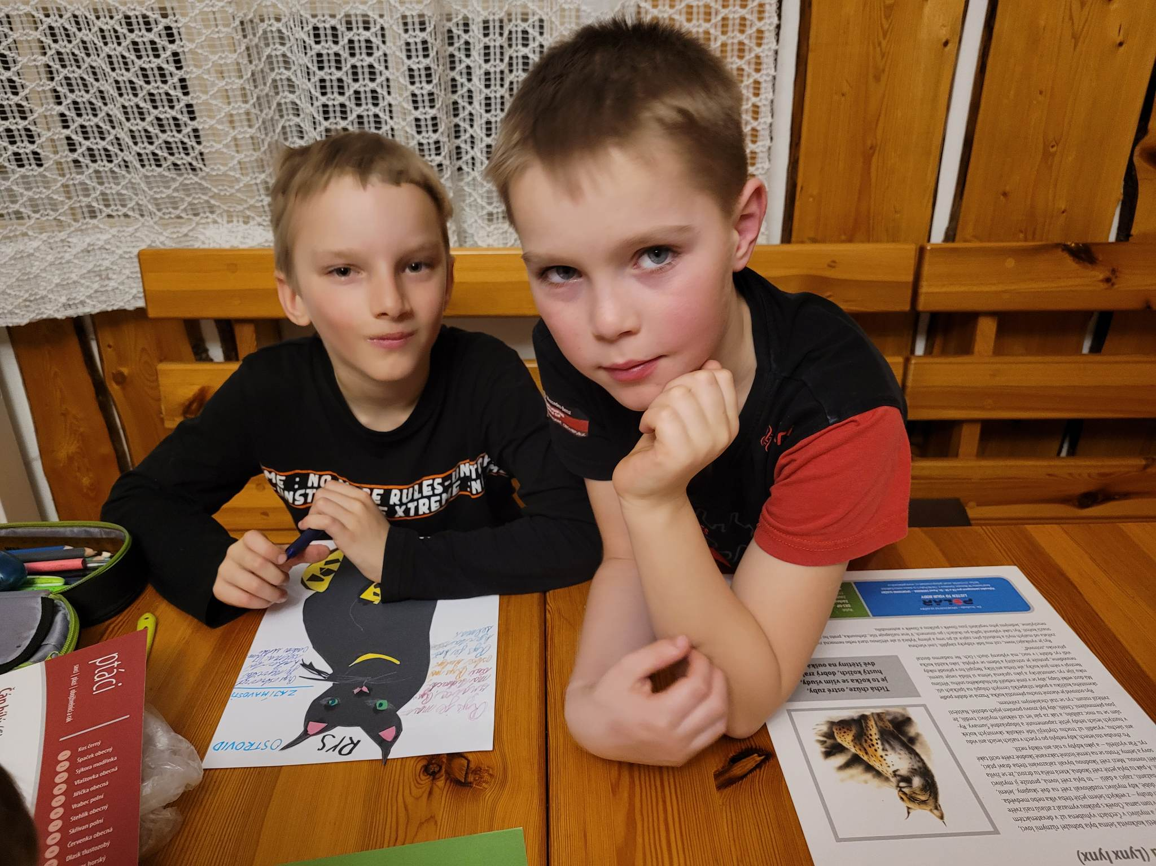
Učení nemusí být mučení ☺….
Projekt: Poznáváme živočichy ČR☺

Slide 14
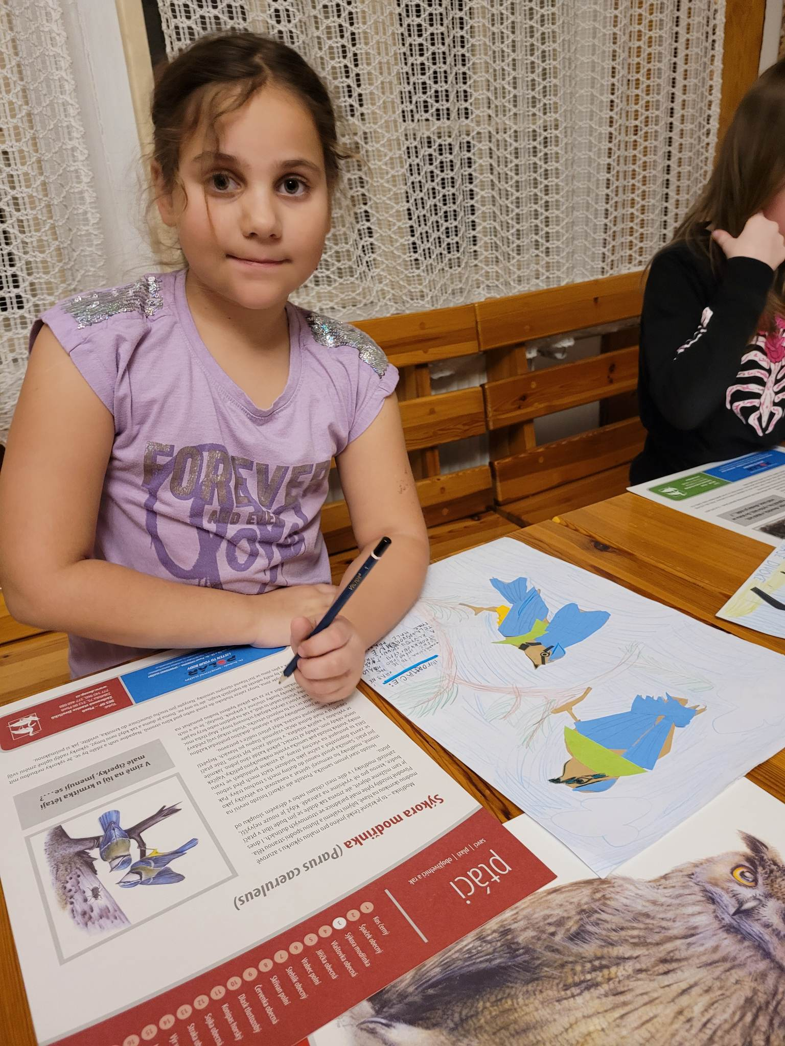
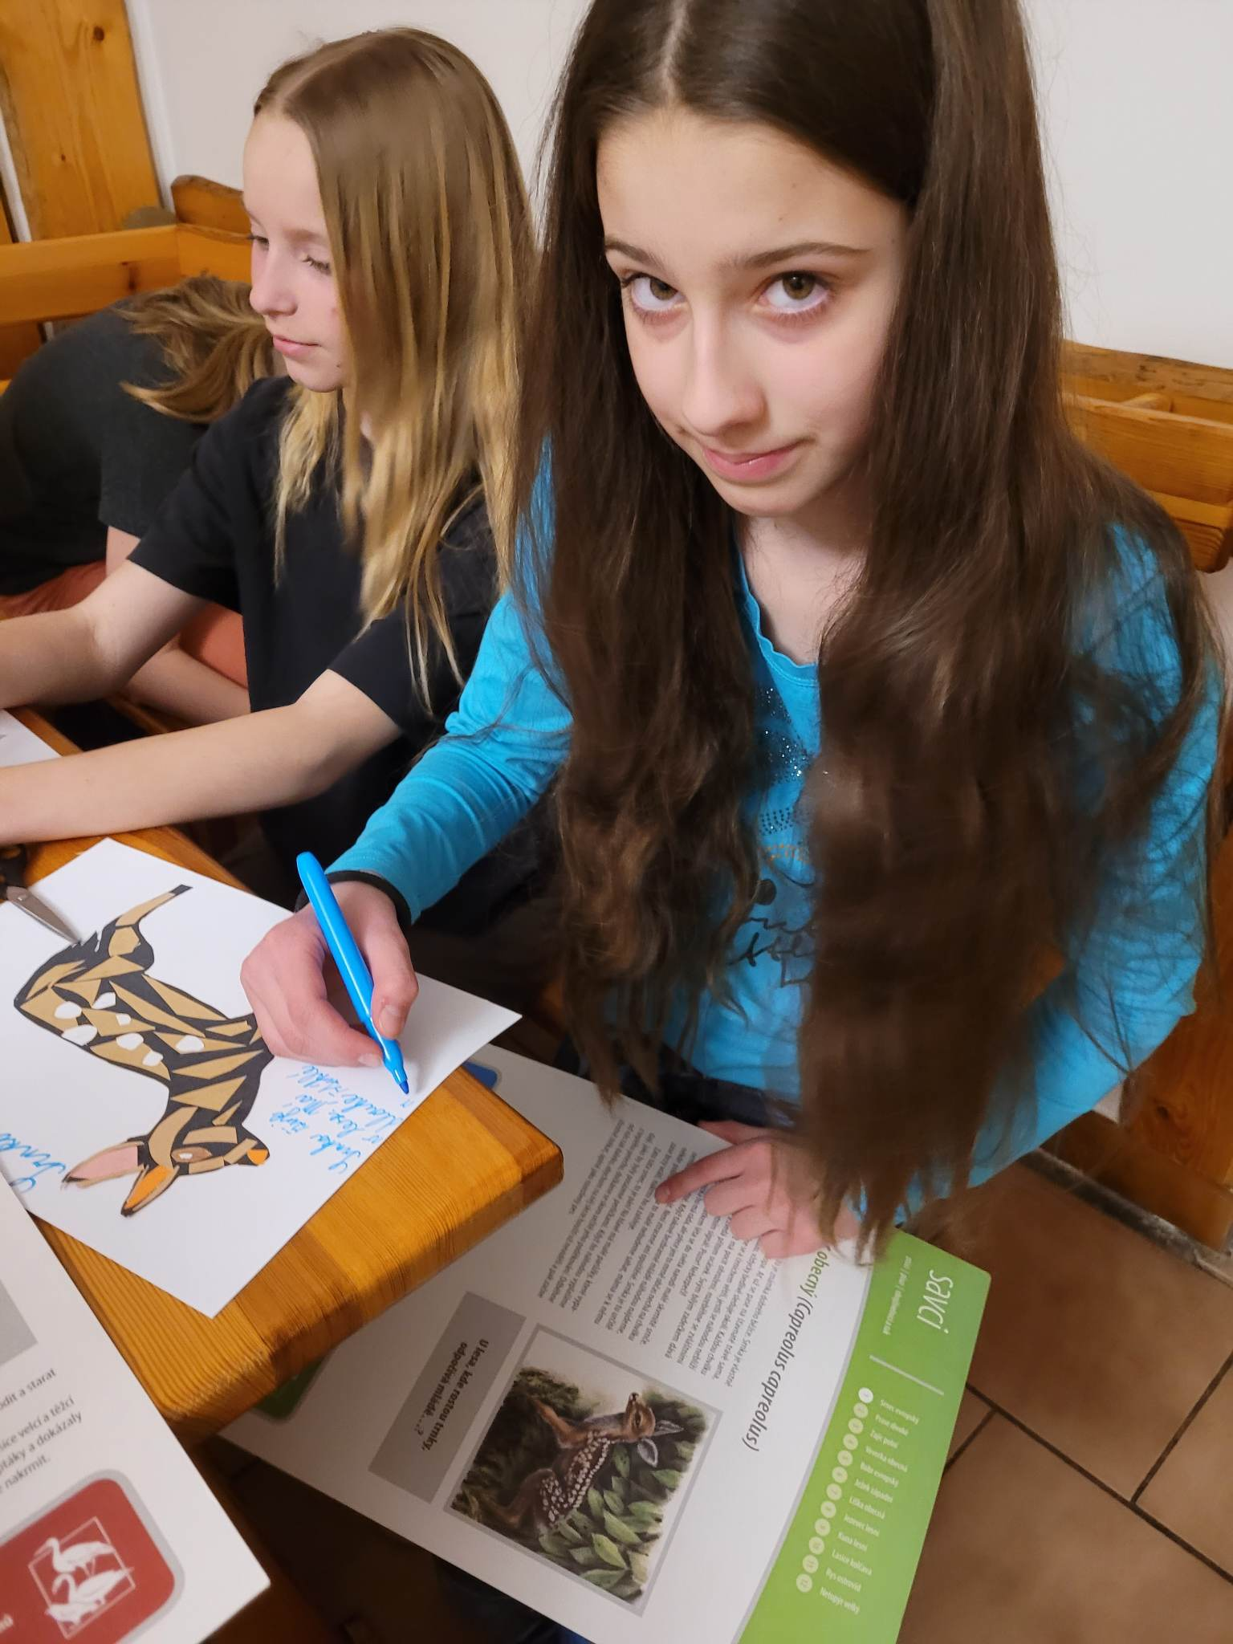
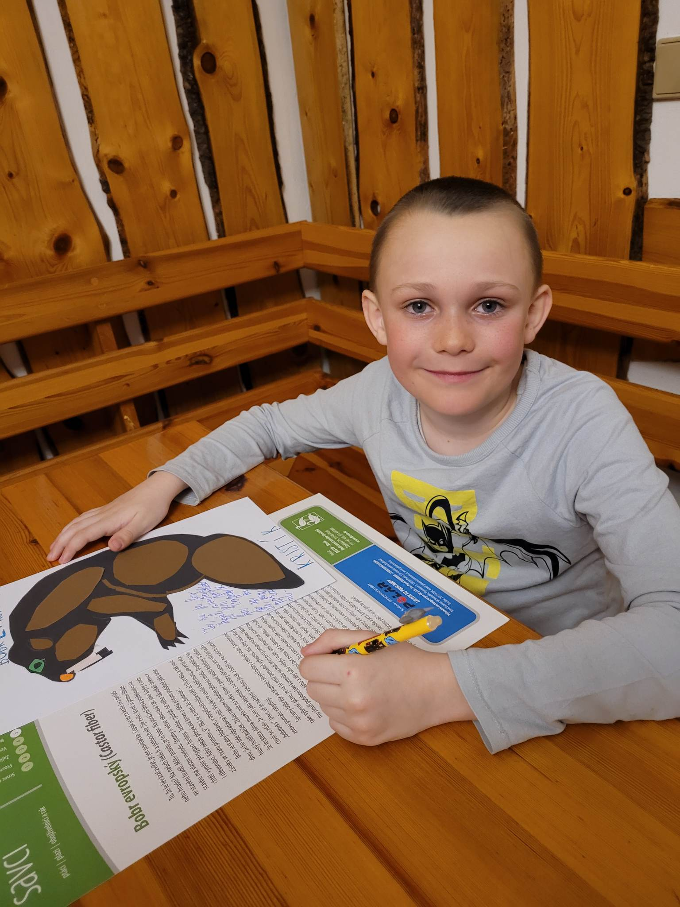
Učení nemusí být mučení ☺….
Projekt: Poznáváme živočichy ČR

Slide 15
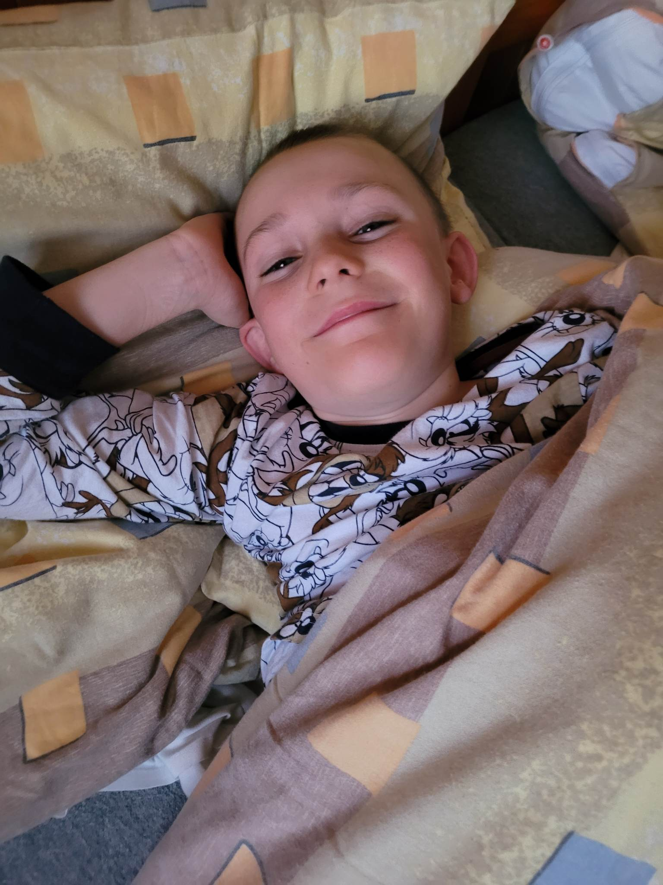
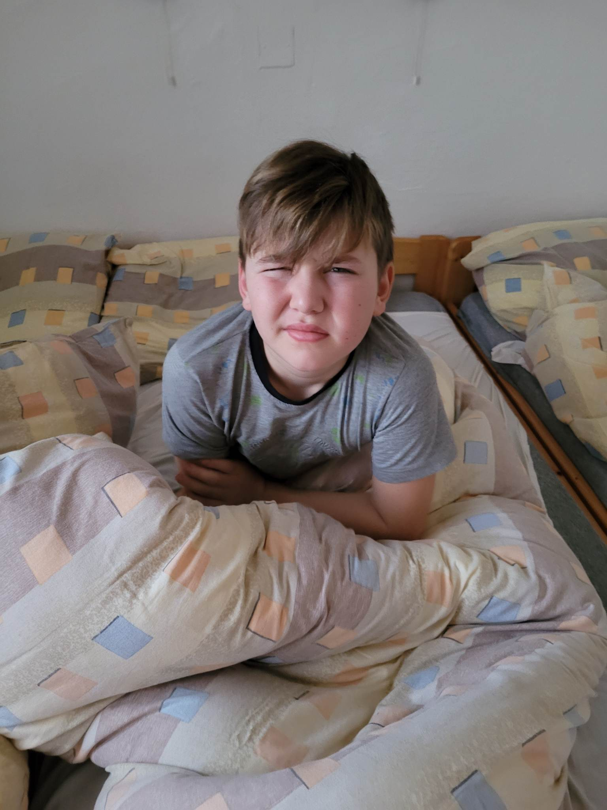
Vyspinkaní do růžova – no, nejsou kouzelní?

Slide 16
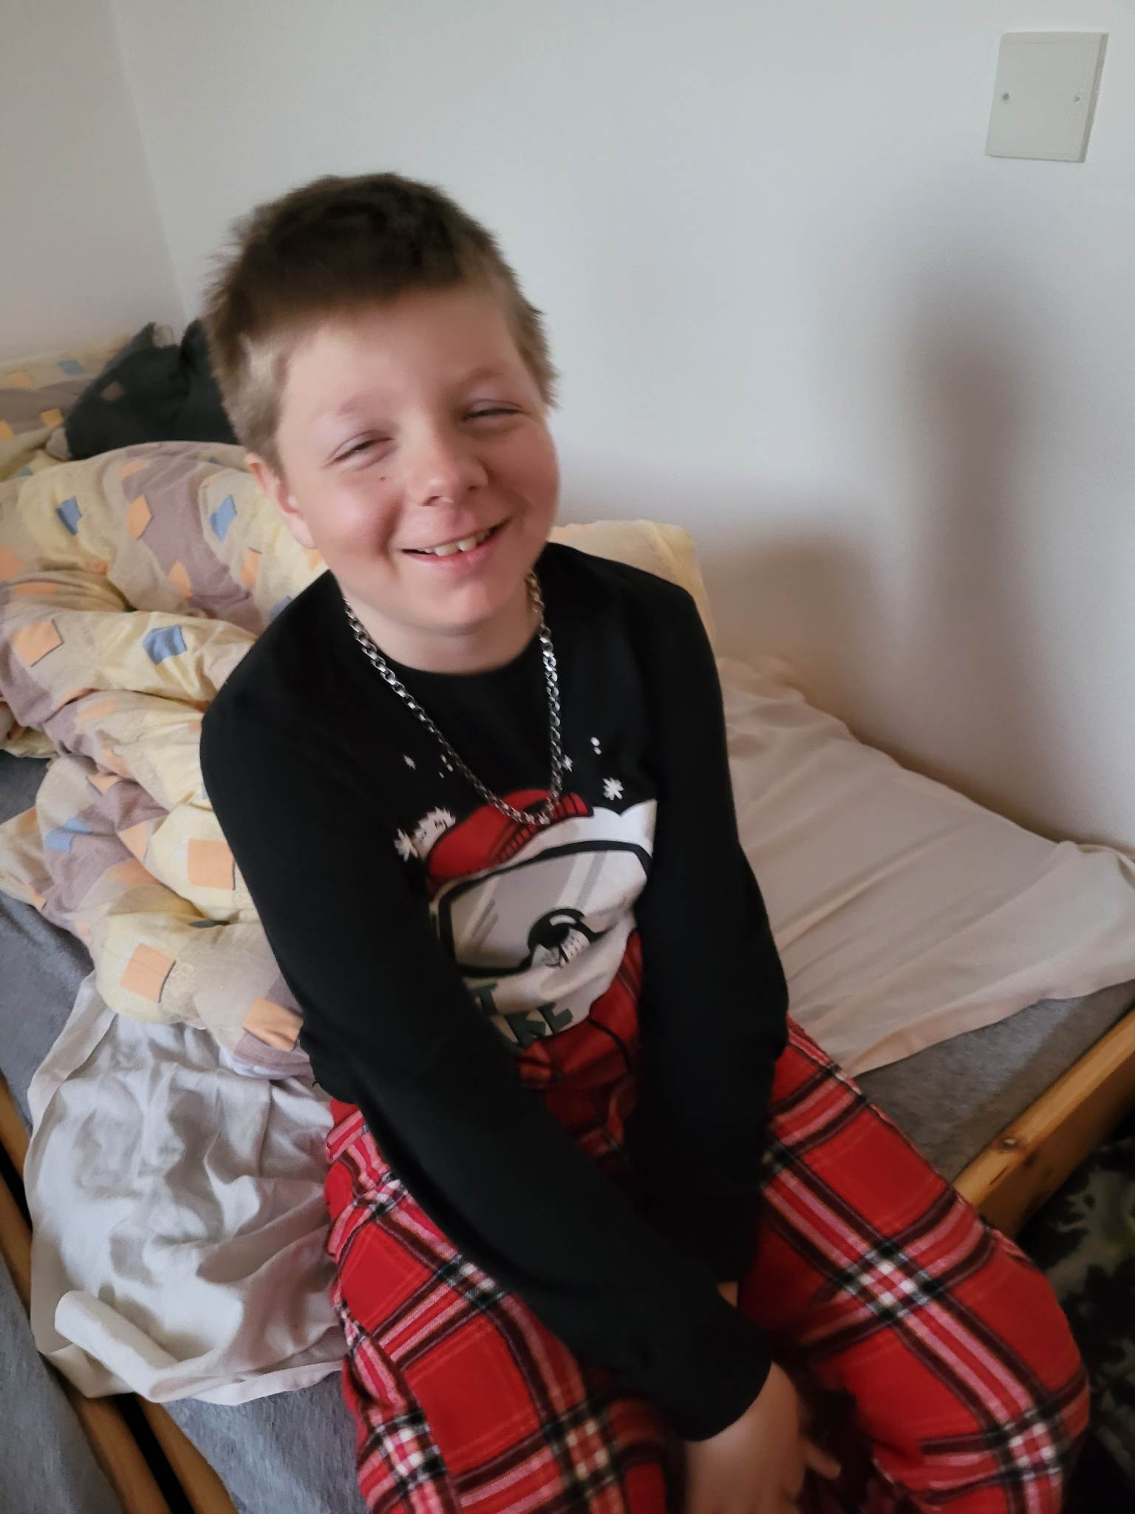
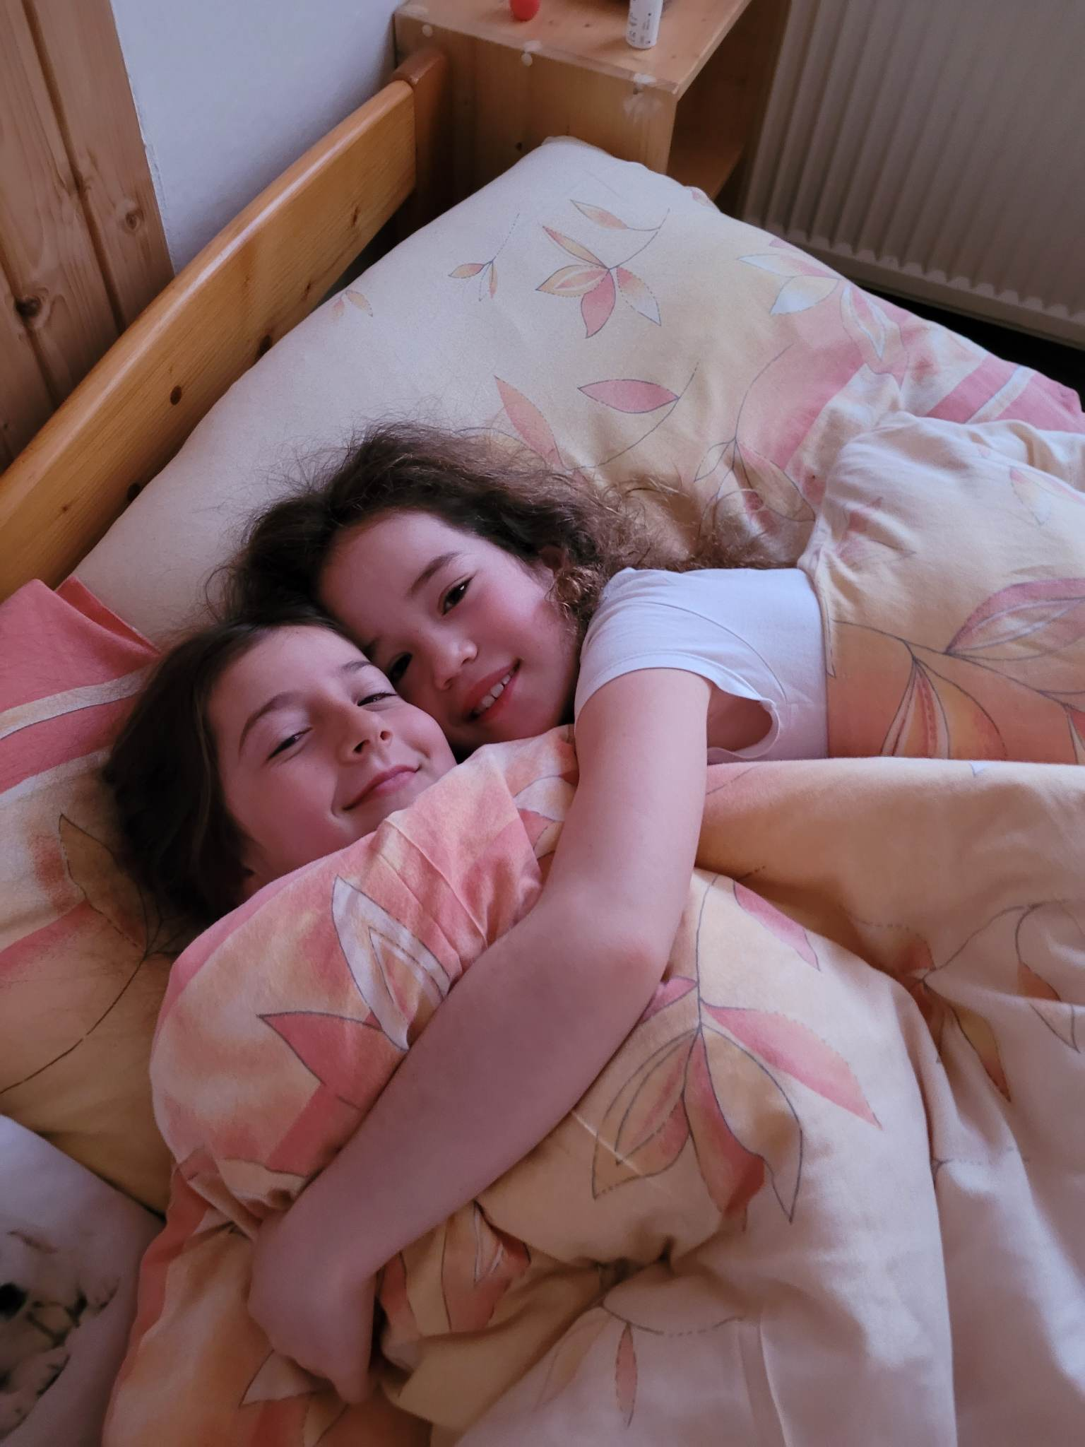
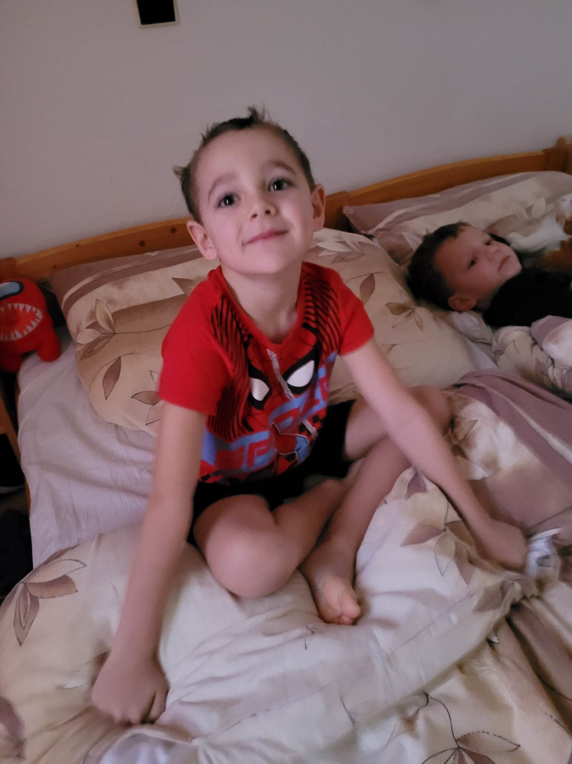

Slide 17
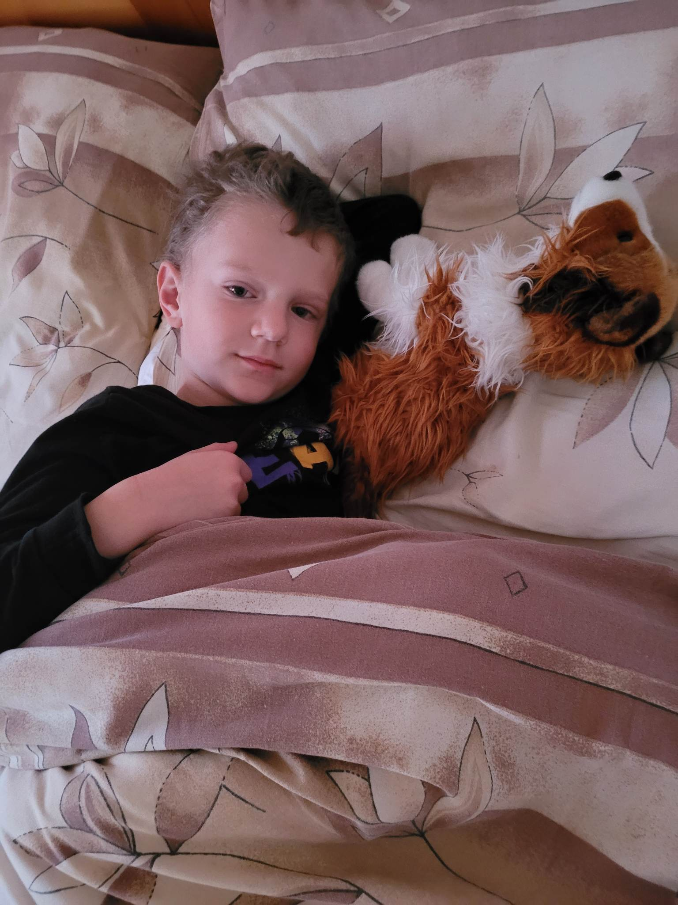
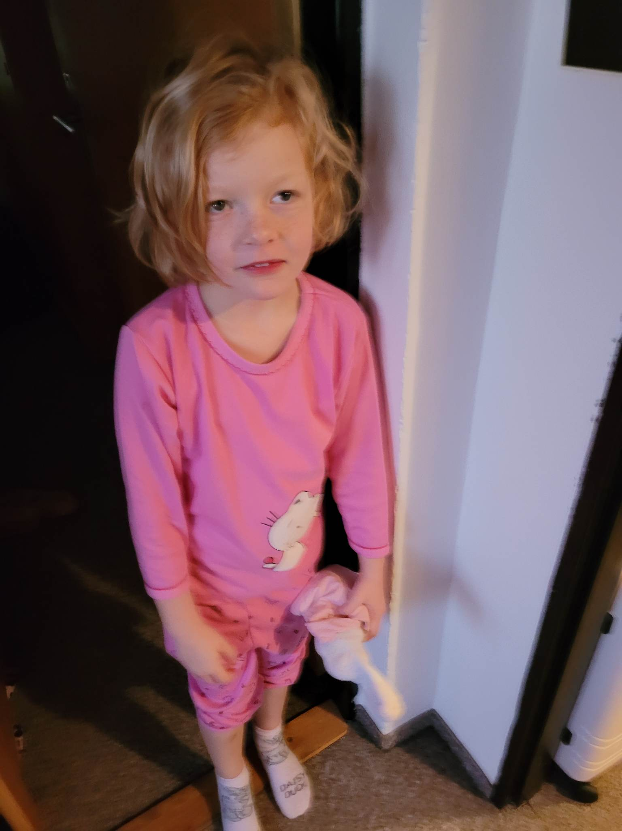
ŠIKOVNÍ PRVŇÁCI – bez plyšáka a bez pohádky neusnu!

Slide 18
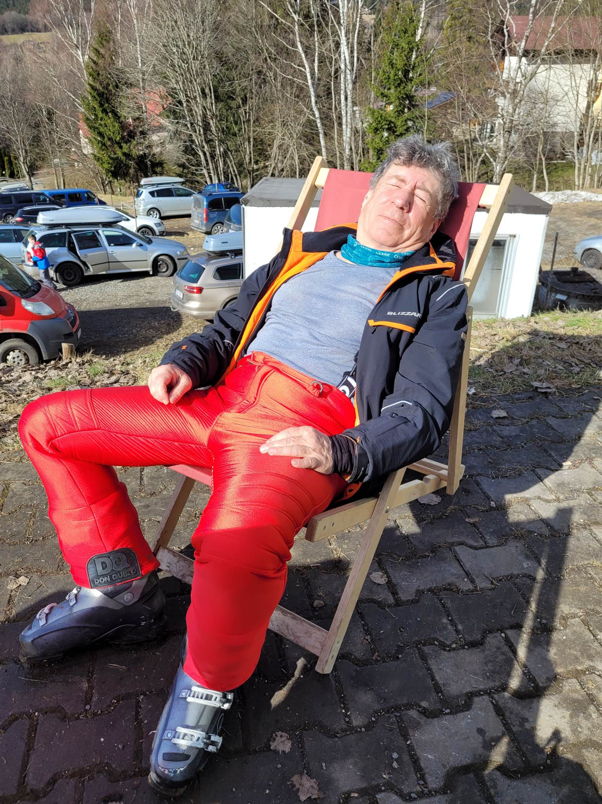
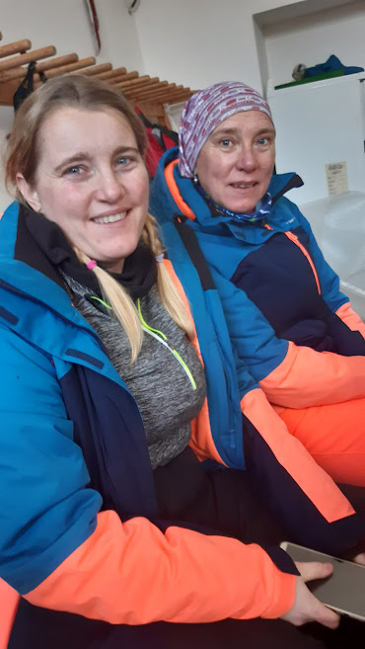
Pohodoví instruktoři…

Slide 19
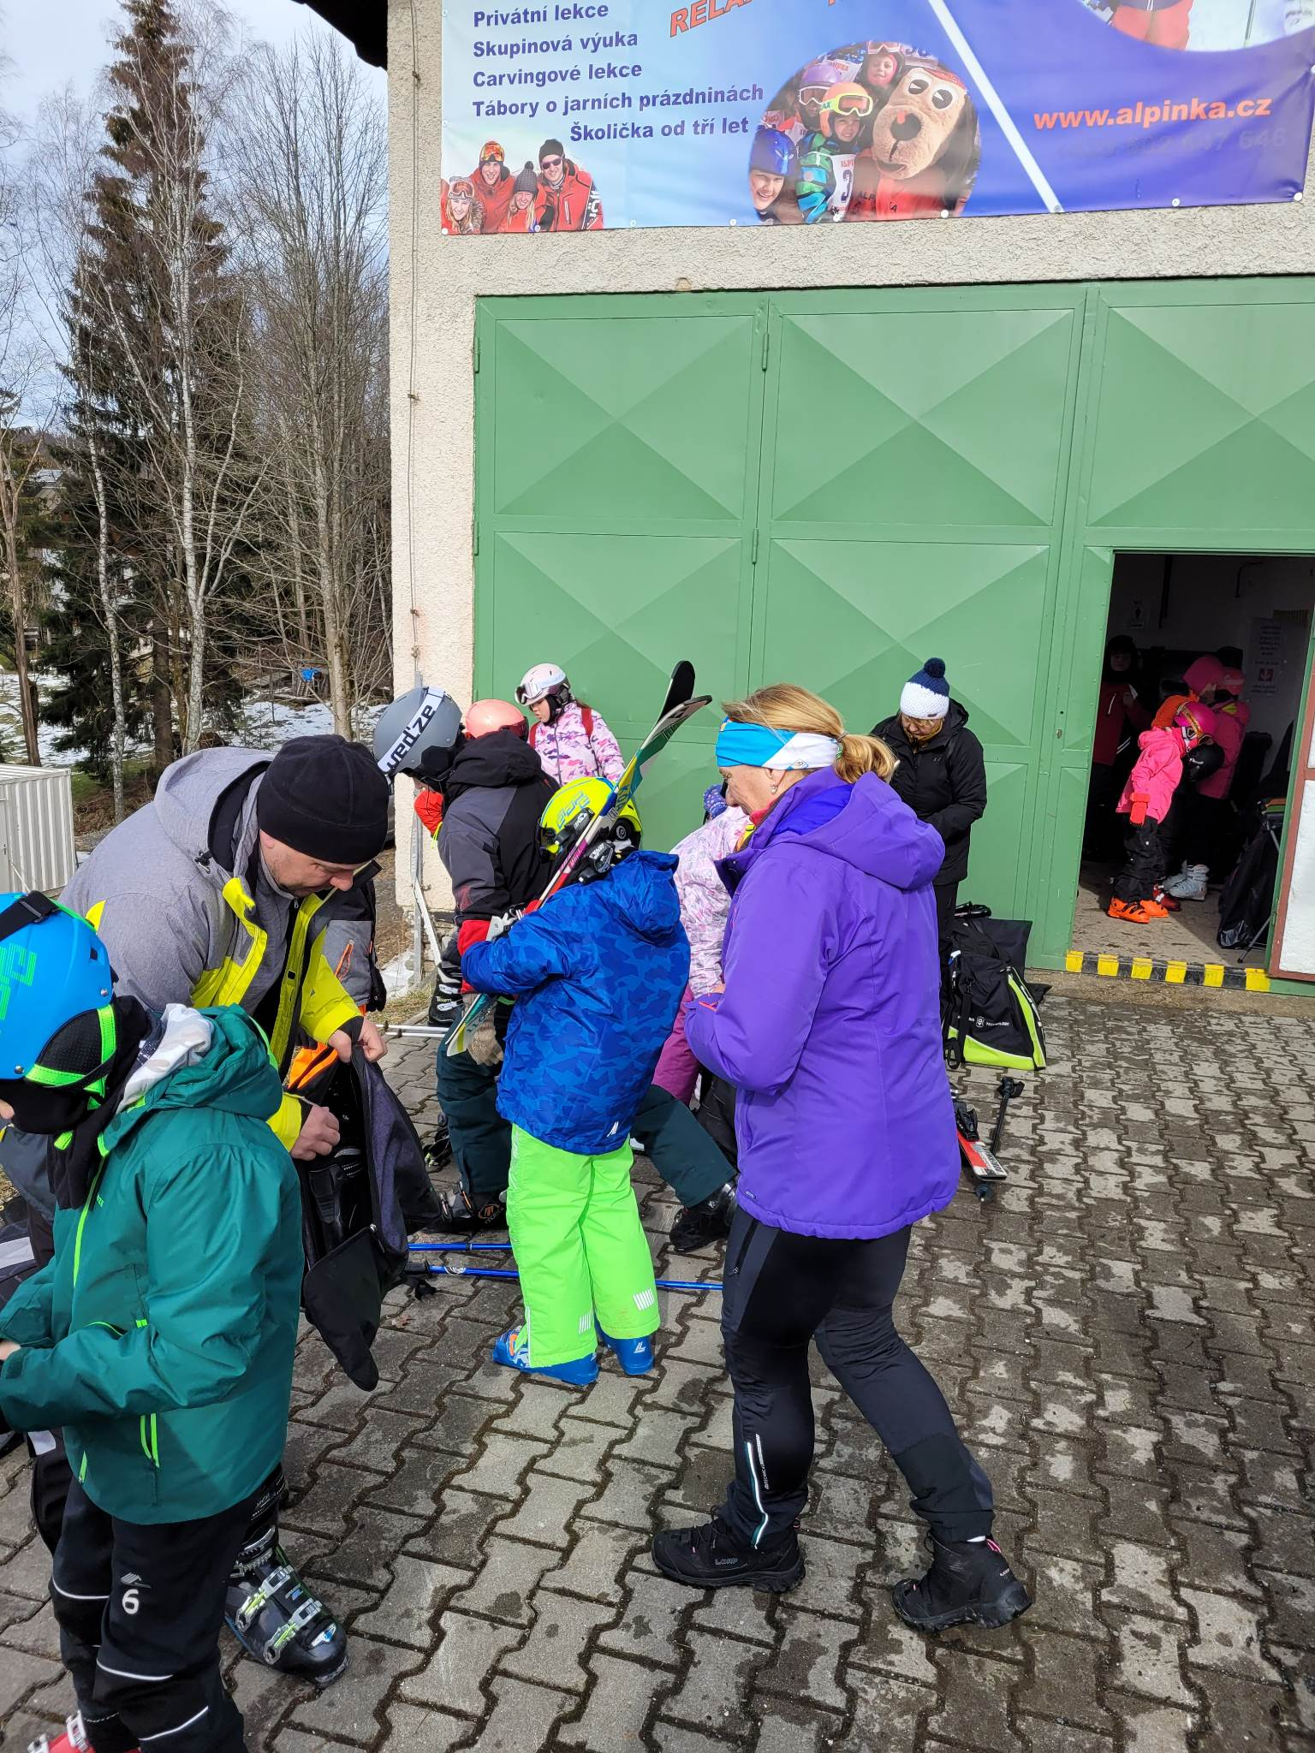
,,Bagážist“i a instruktoři v jednom balení, a to doslova

Slide 20
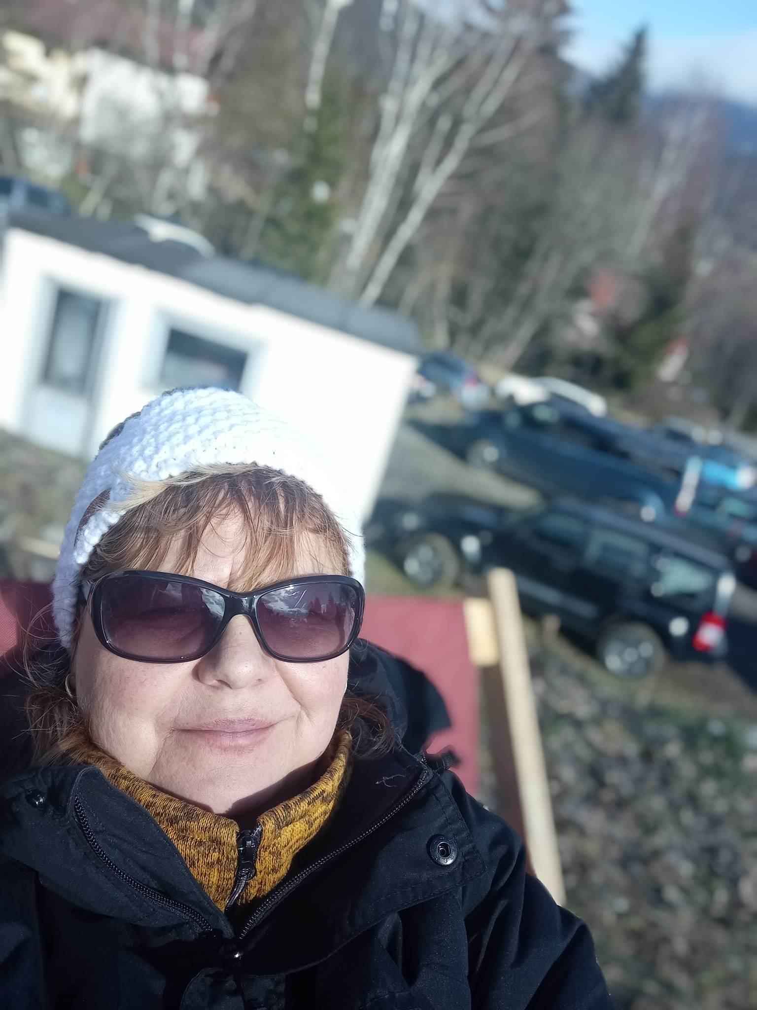
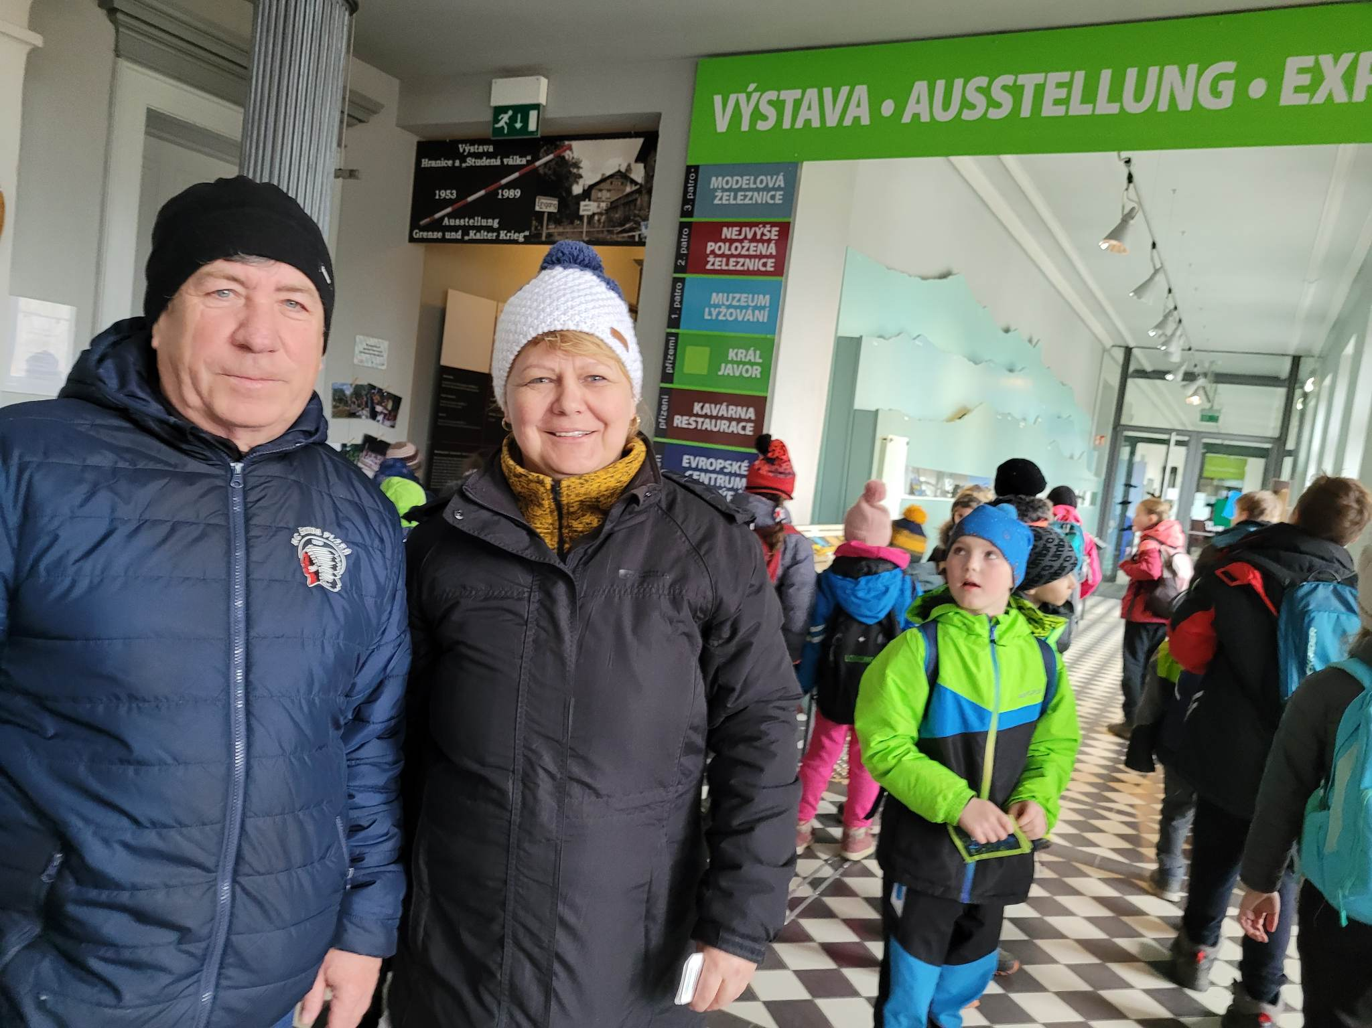
Kdo držel kasu a kdo do toho každý rok jde?

Slide 21
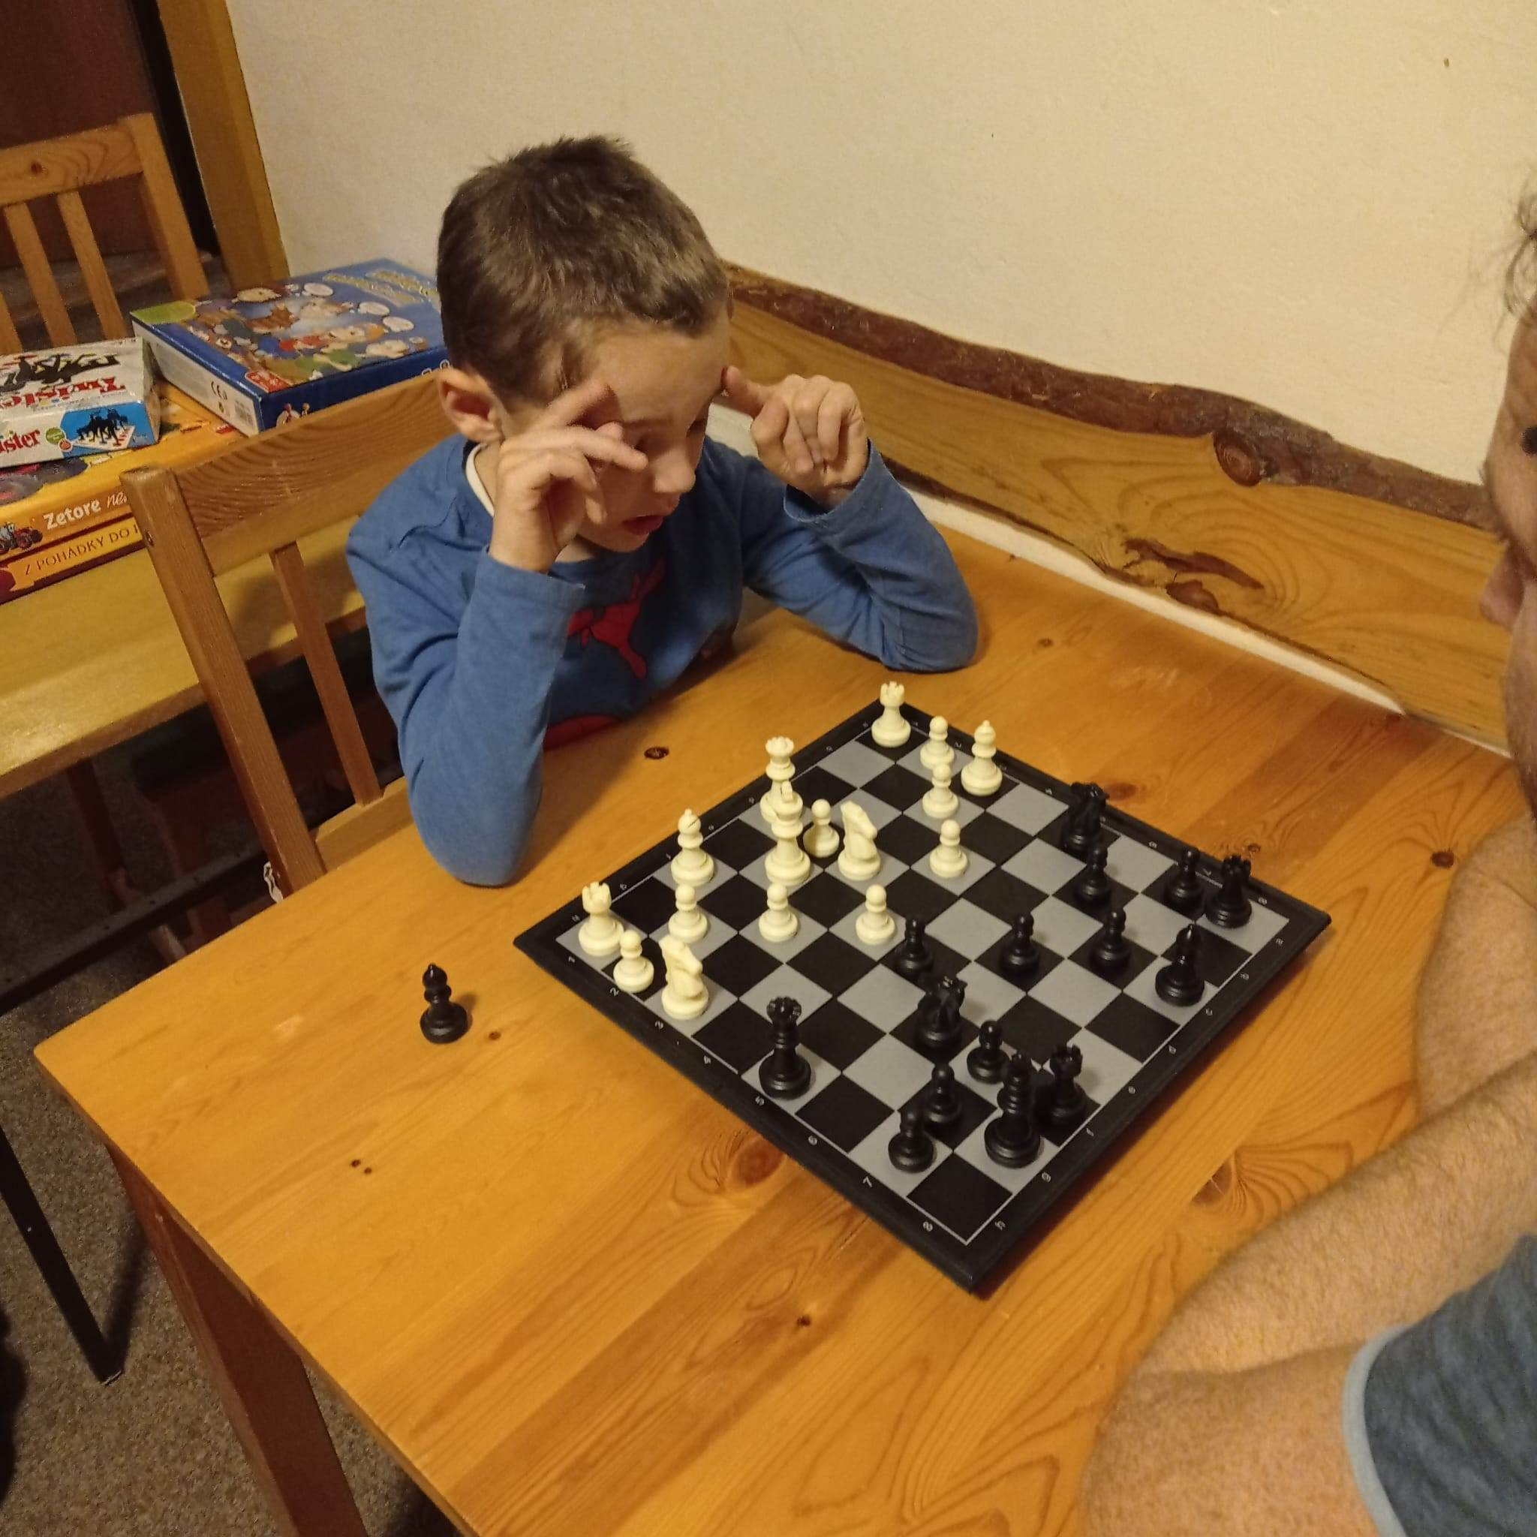
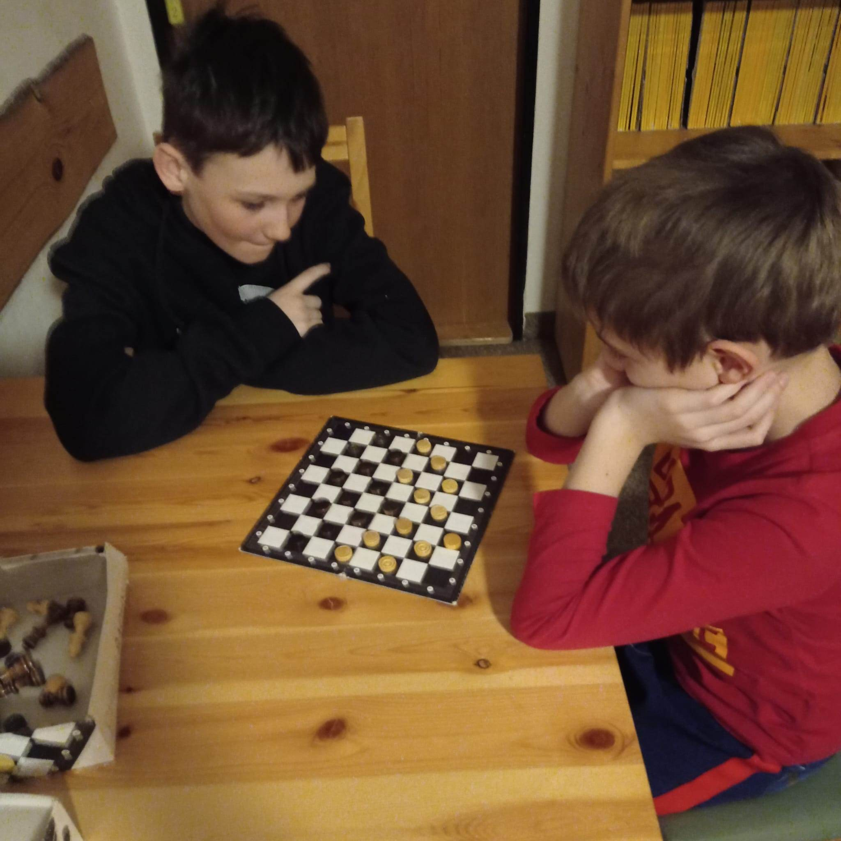
Deskové hry - aneb byly i chvíle, kdy i Jindříšek byl potichu ☺

Slide 22
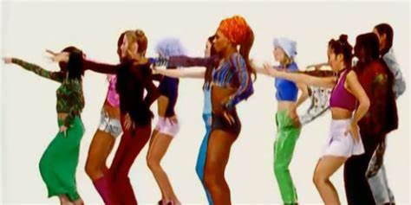
Závěrečný večírek – raději bez foto☺…
diskotéka
židličkovANÁ
hraní rolí
Macarena, break dance, rap
Zapojili se i sourozenci z mš
A vyhlášení vítězů slalomu, který nebyl ☺

Slide 23
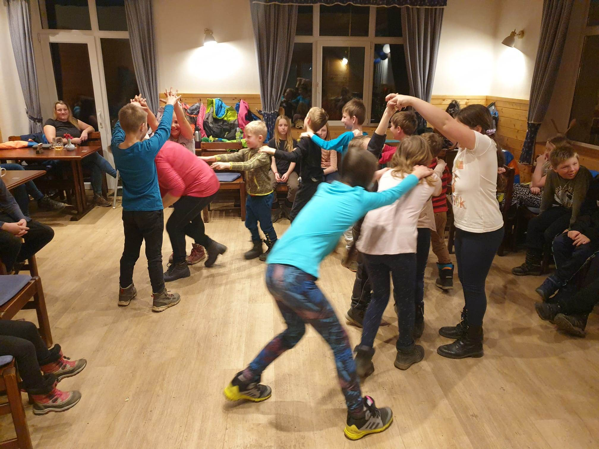
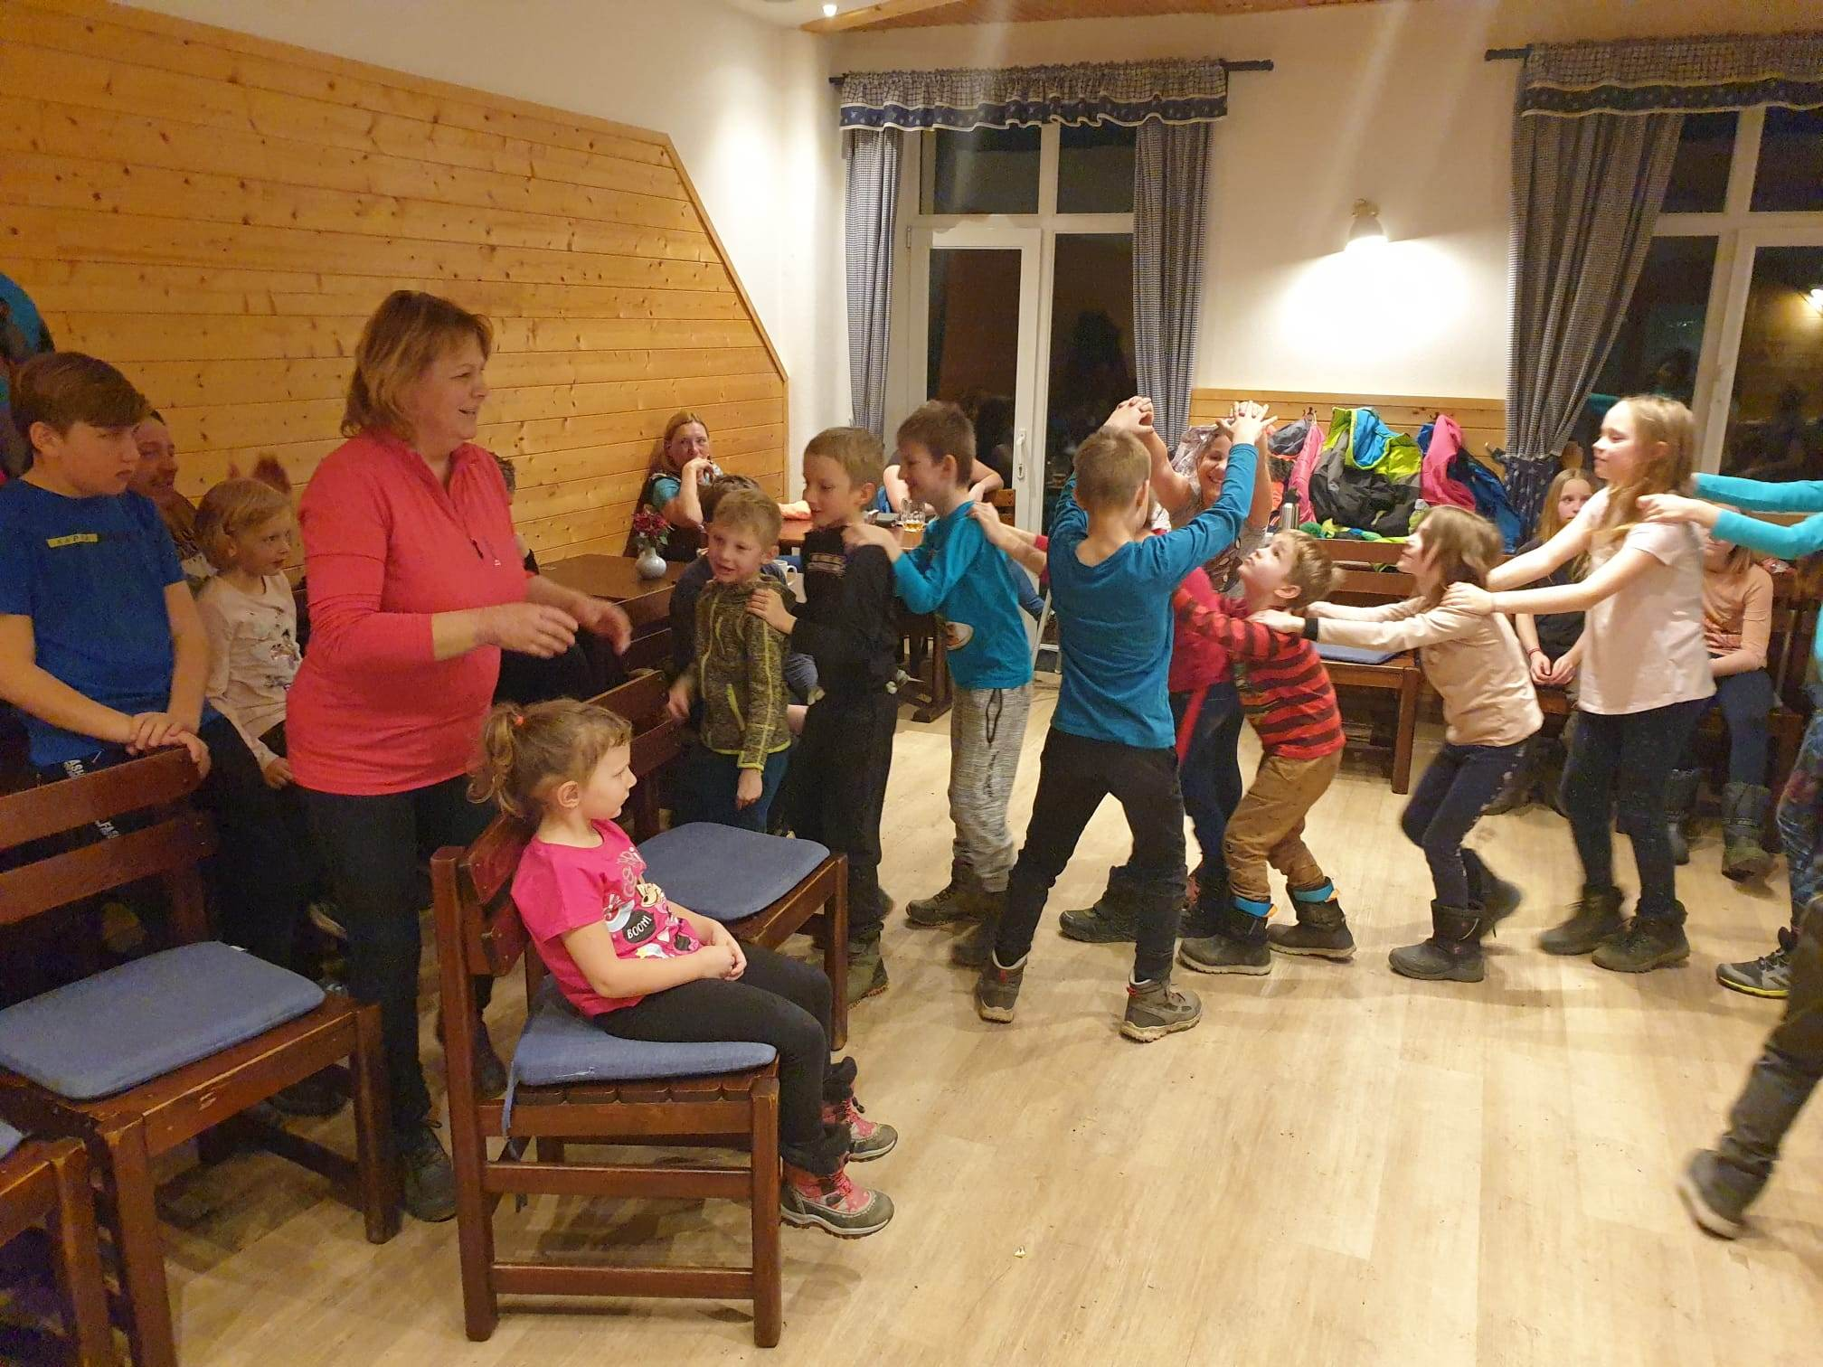
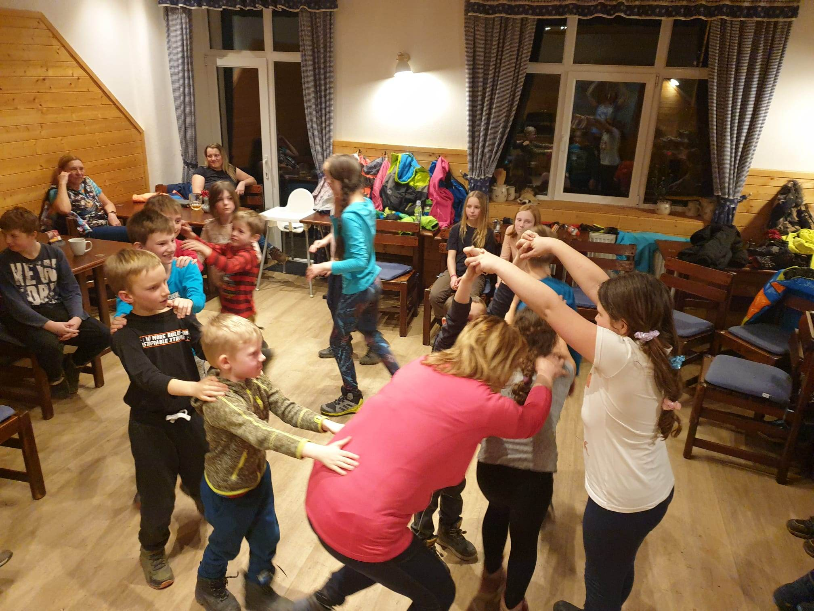

Slide 24
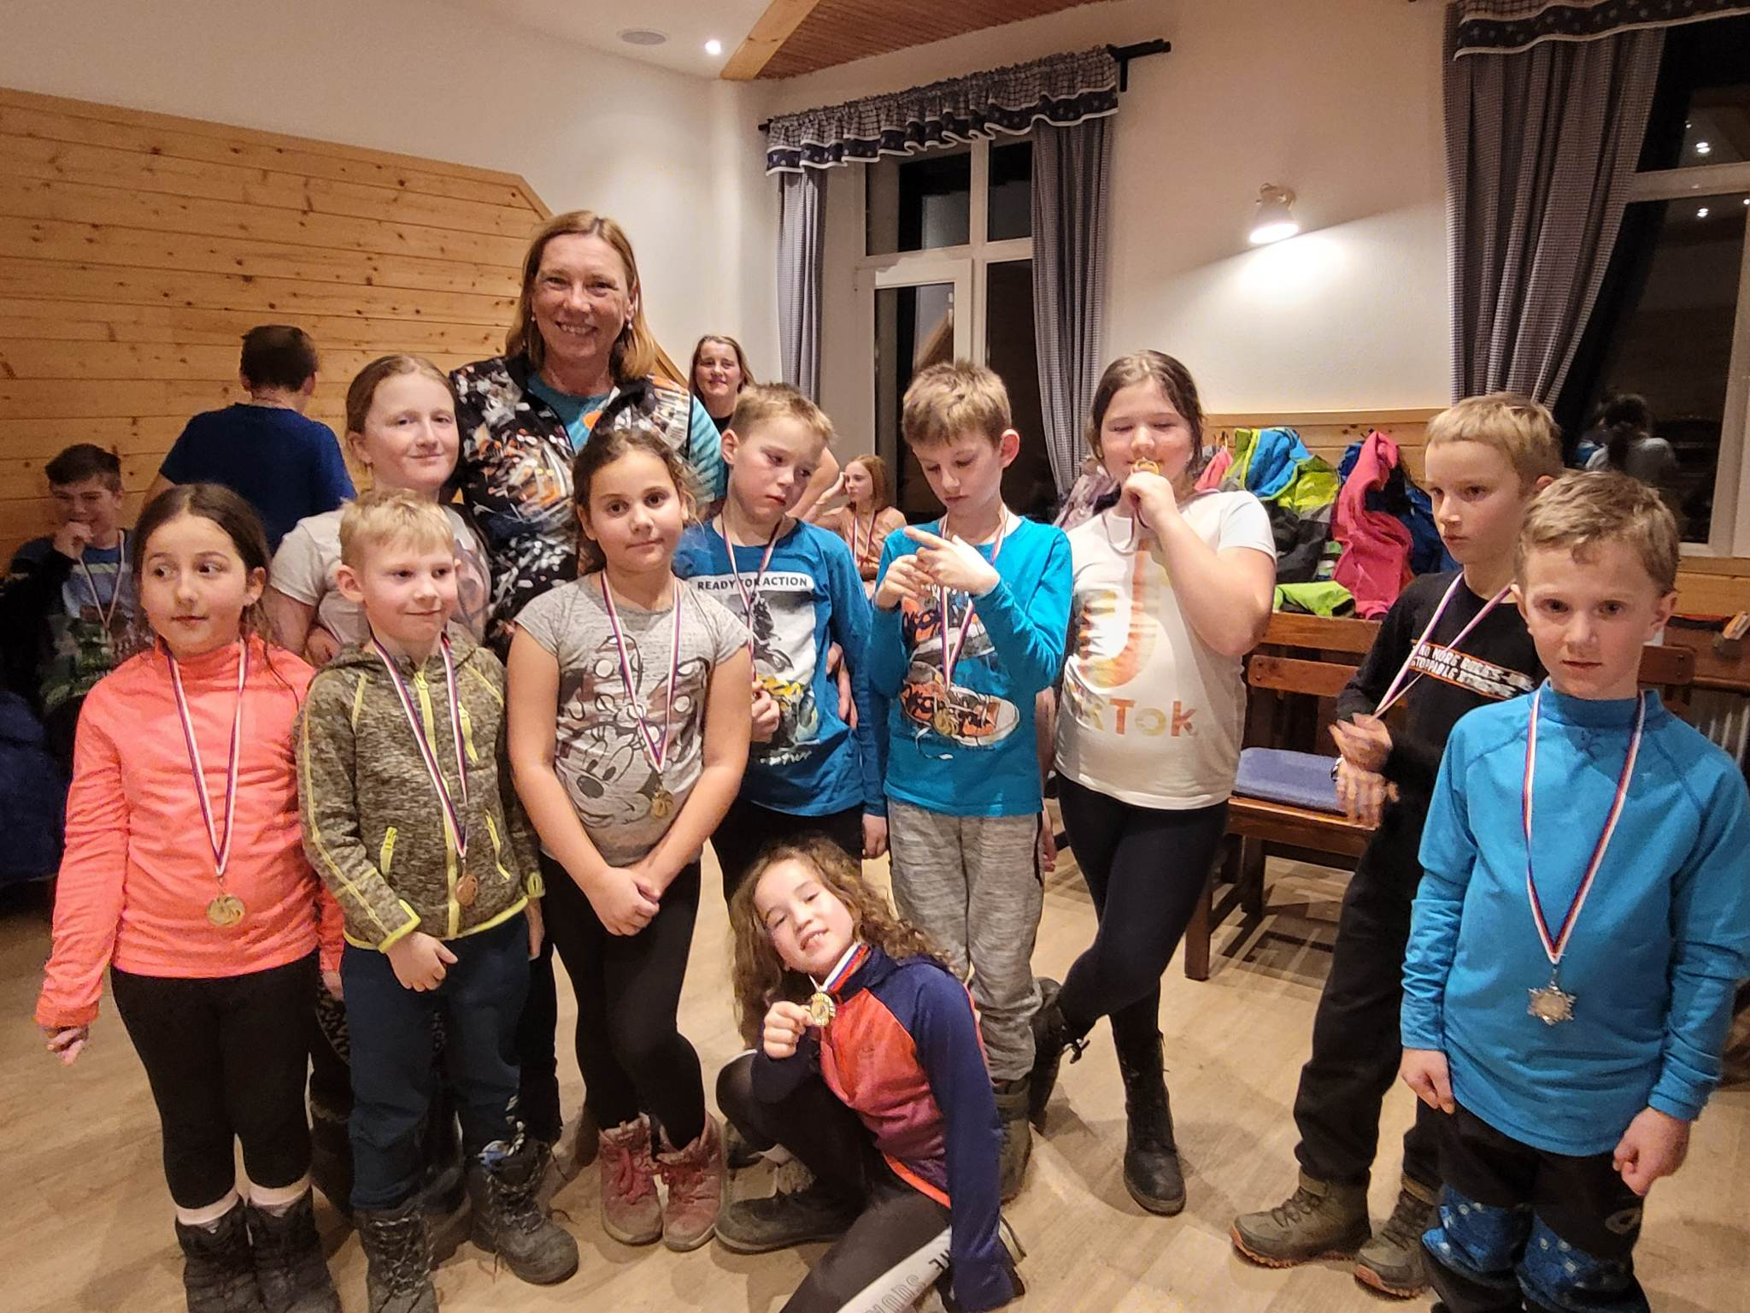
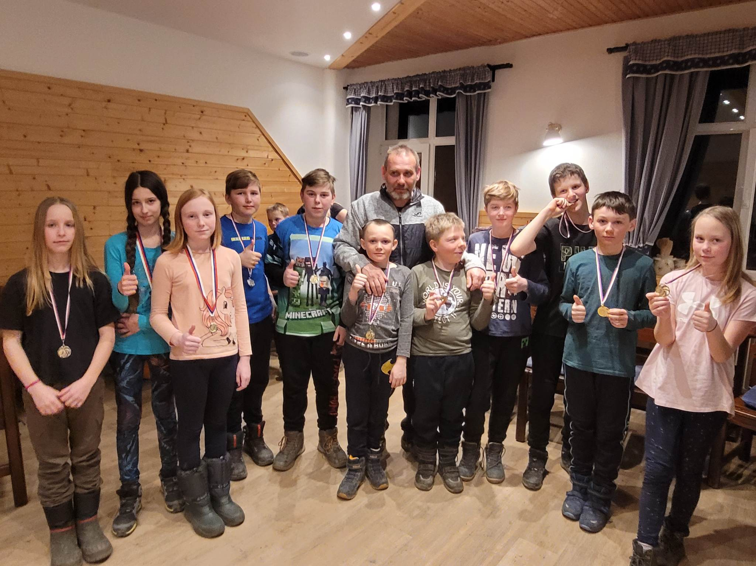
DAJ-LI MI MEDAILI, či nedaj-li mi medaili

Slide 25
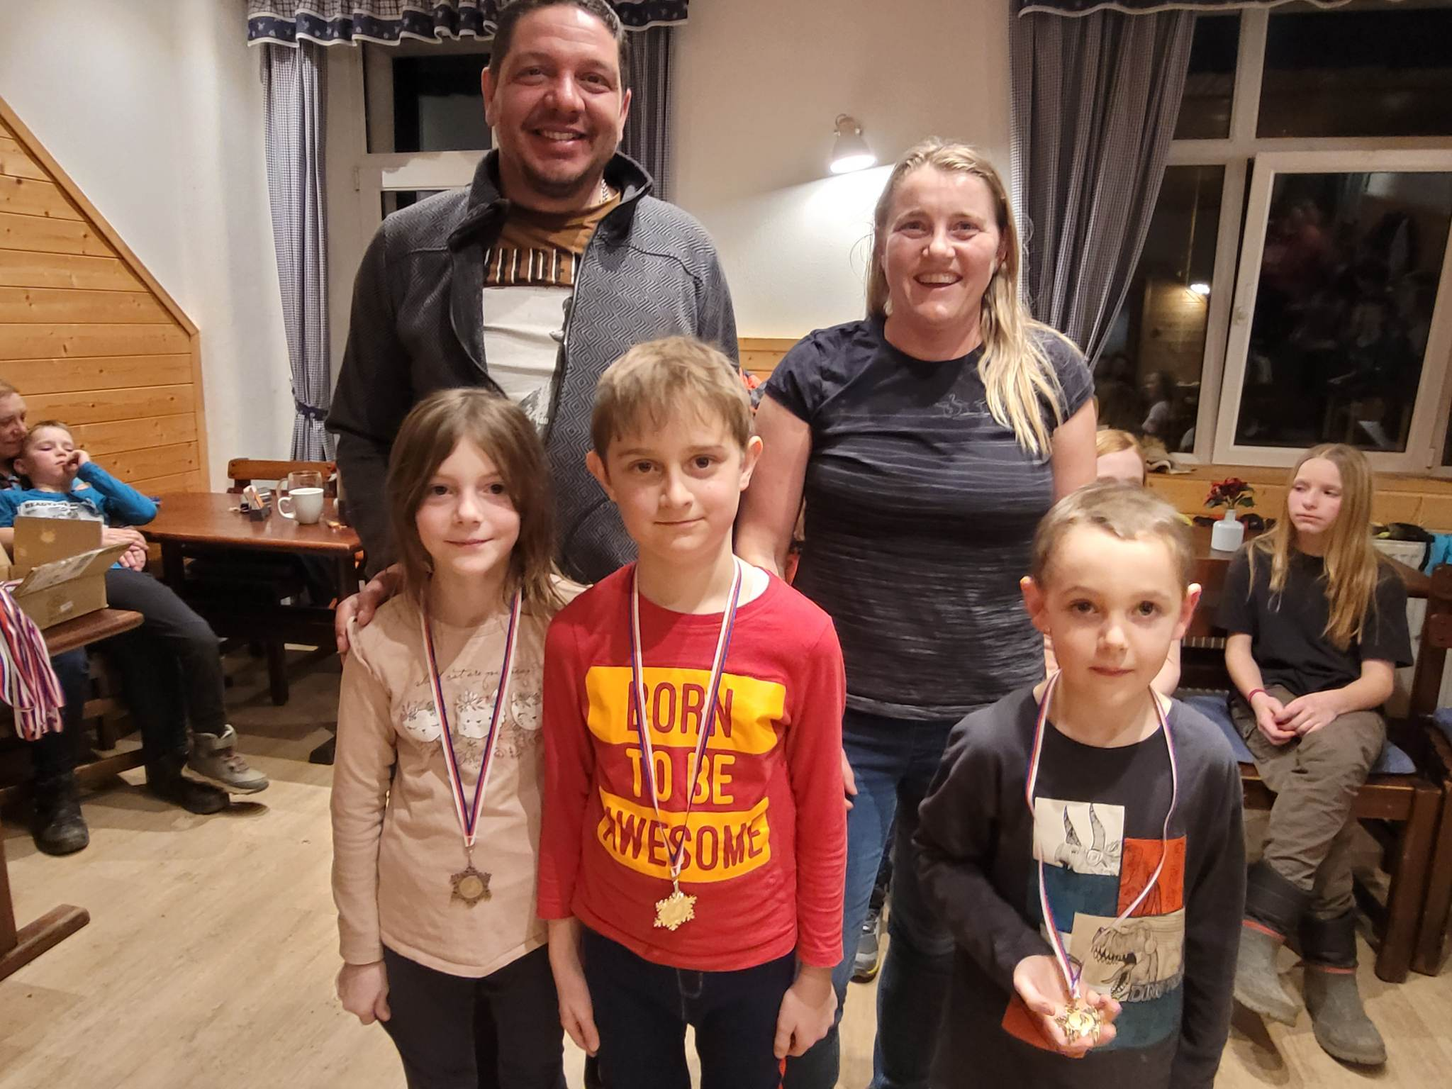
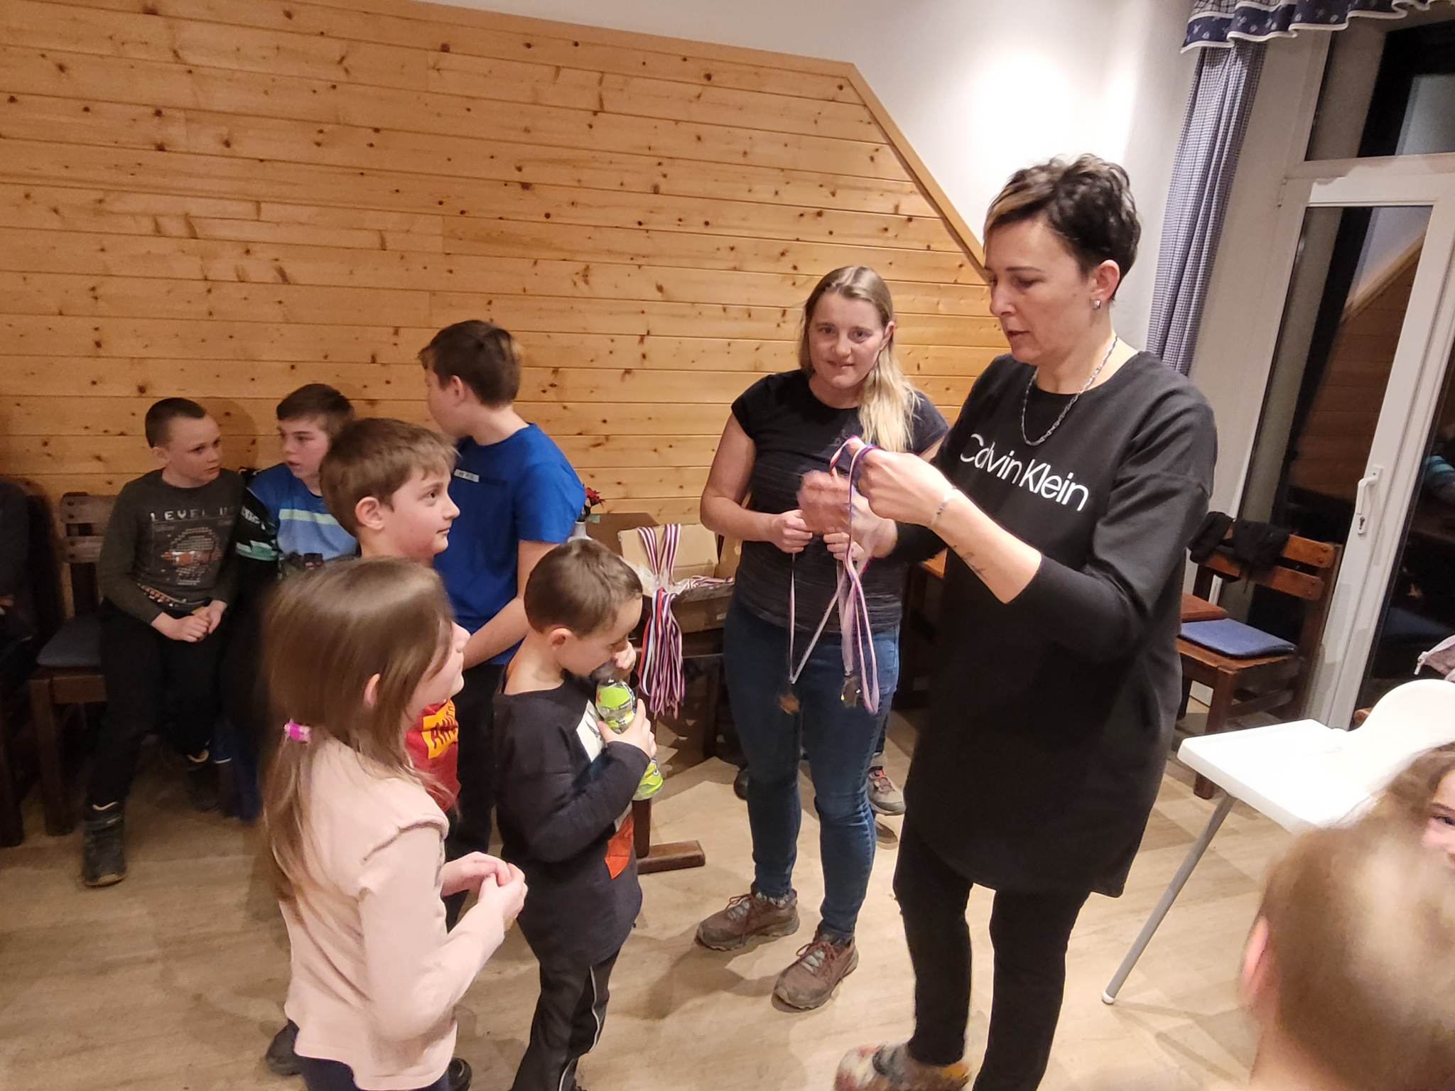
DAJ-LI MI MEDAILI, či nedaj-li mi medaili

Slide 26
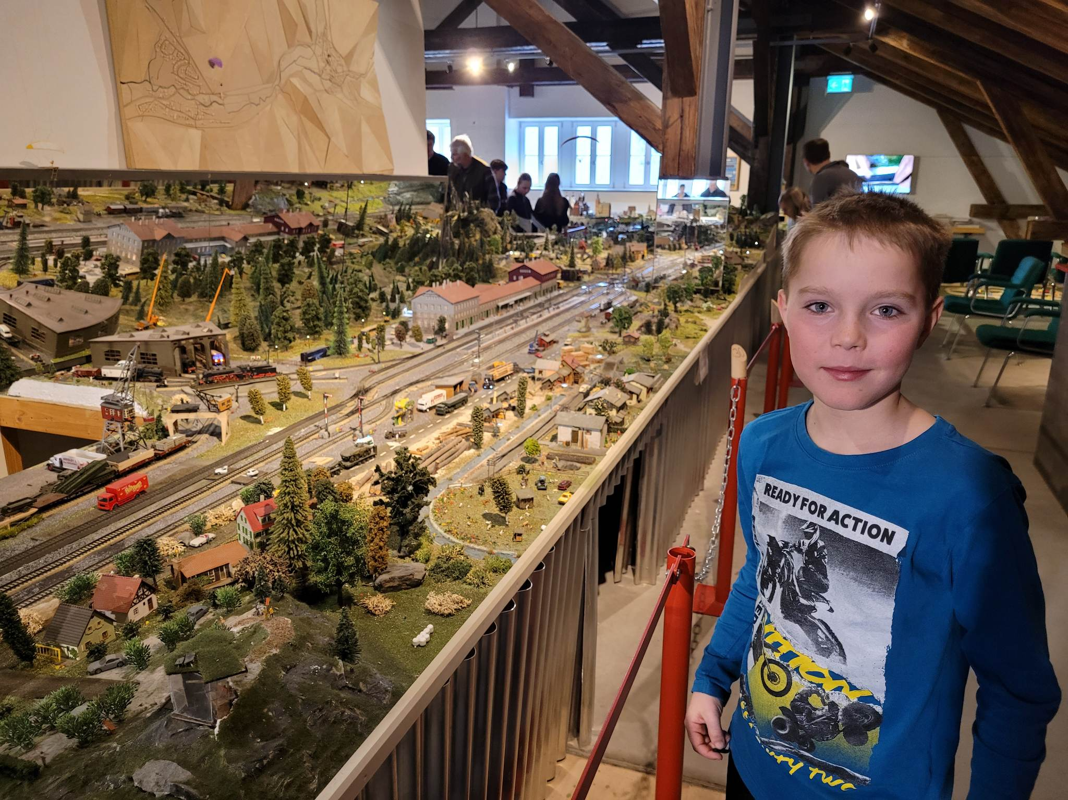
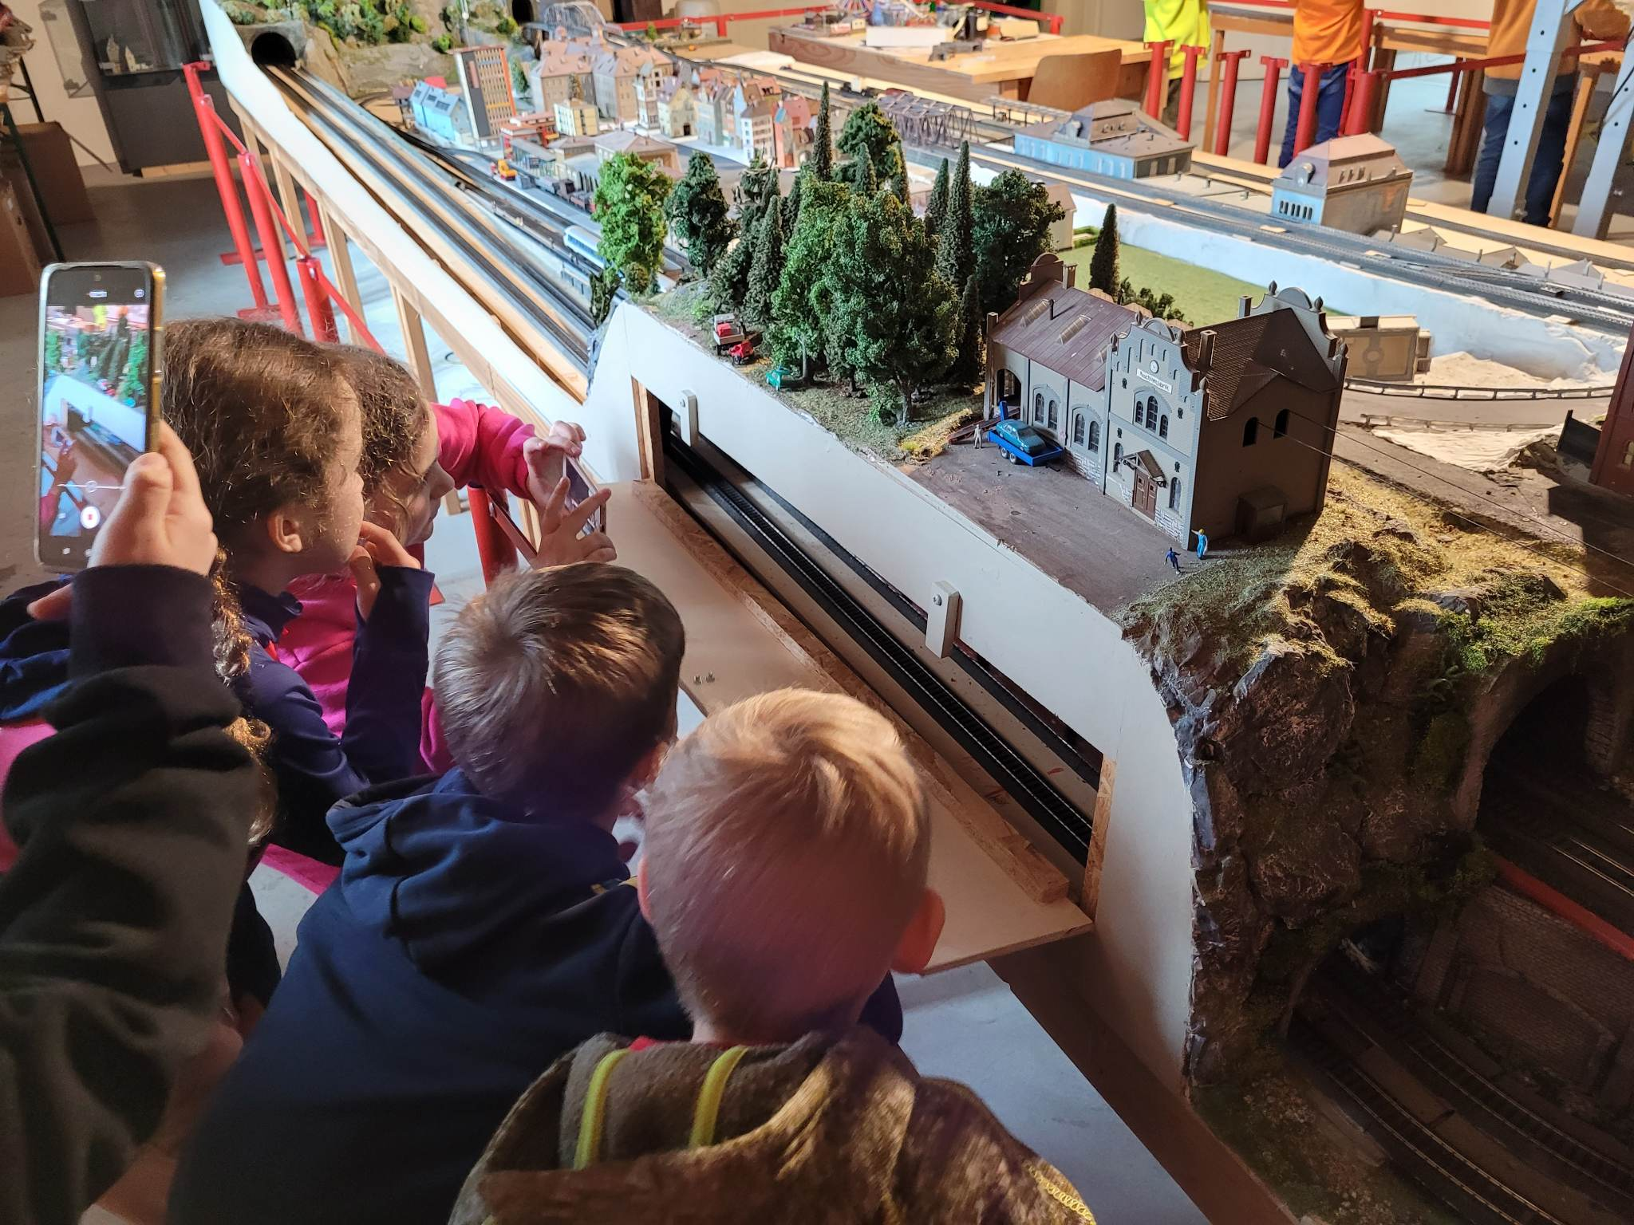
Vláčky - tisíce fotek…

Slide 27
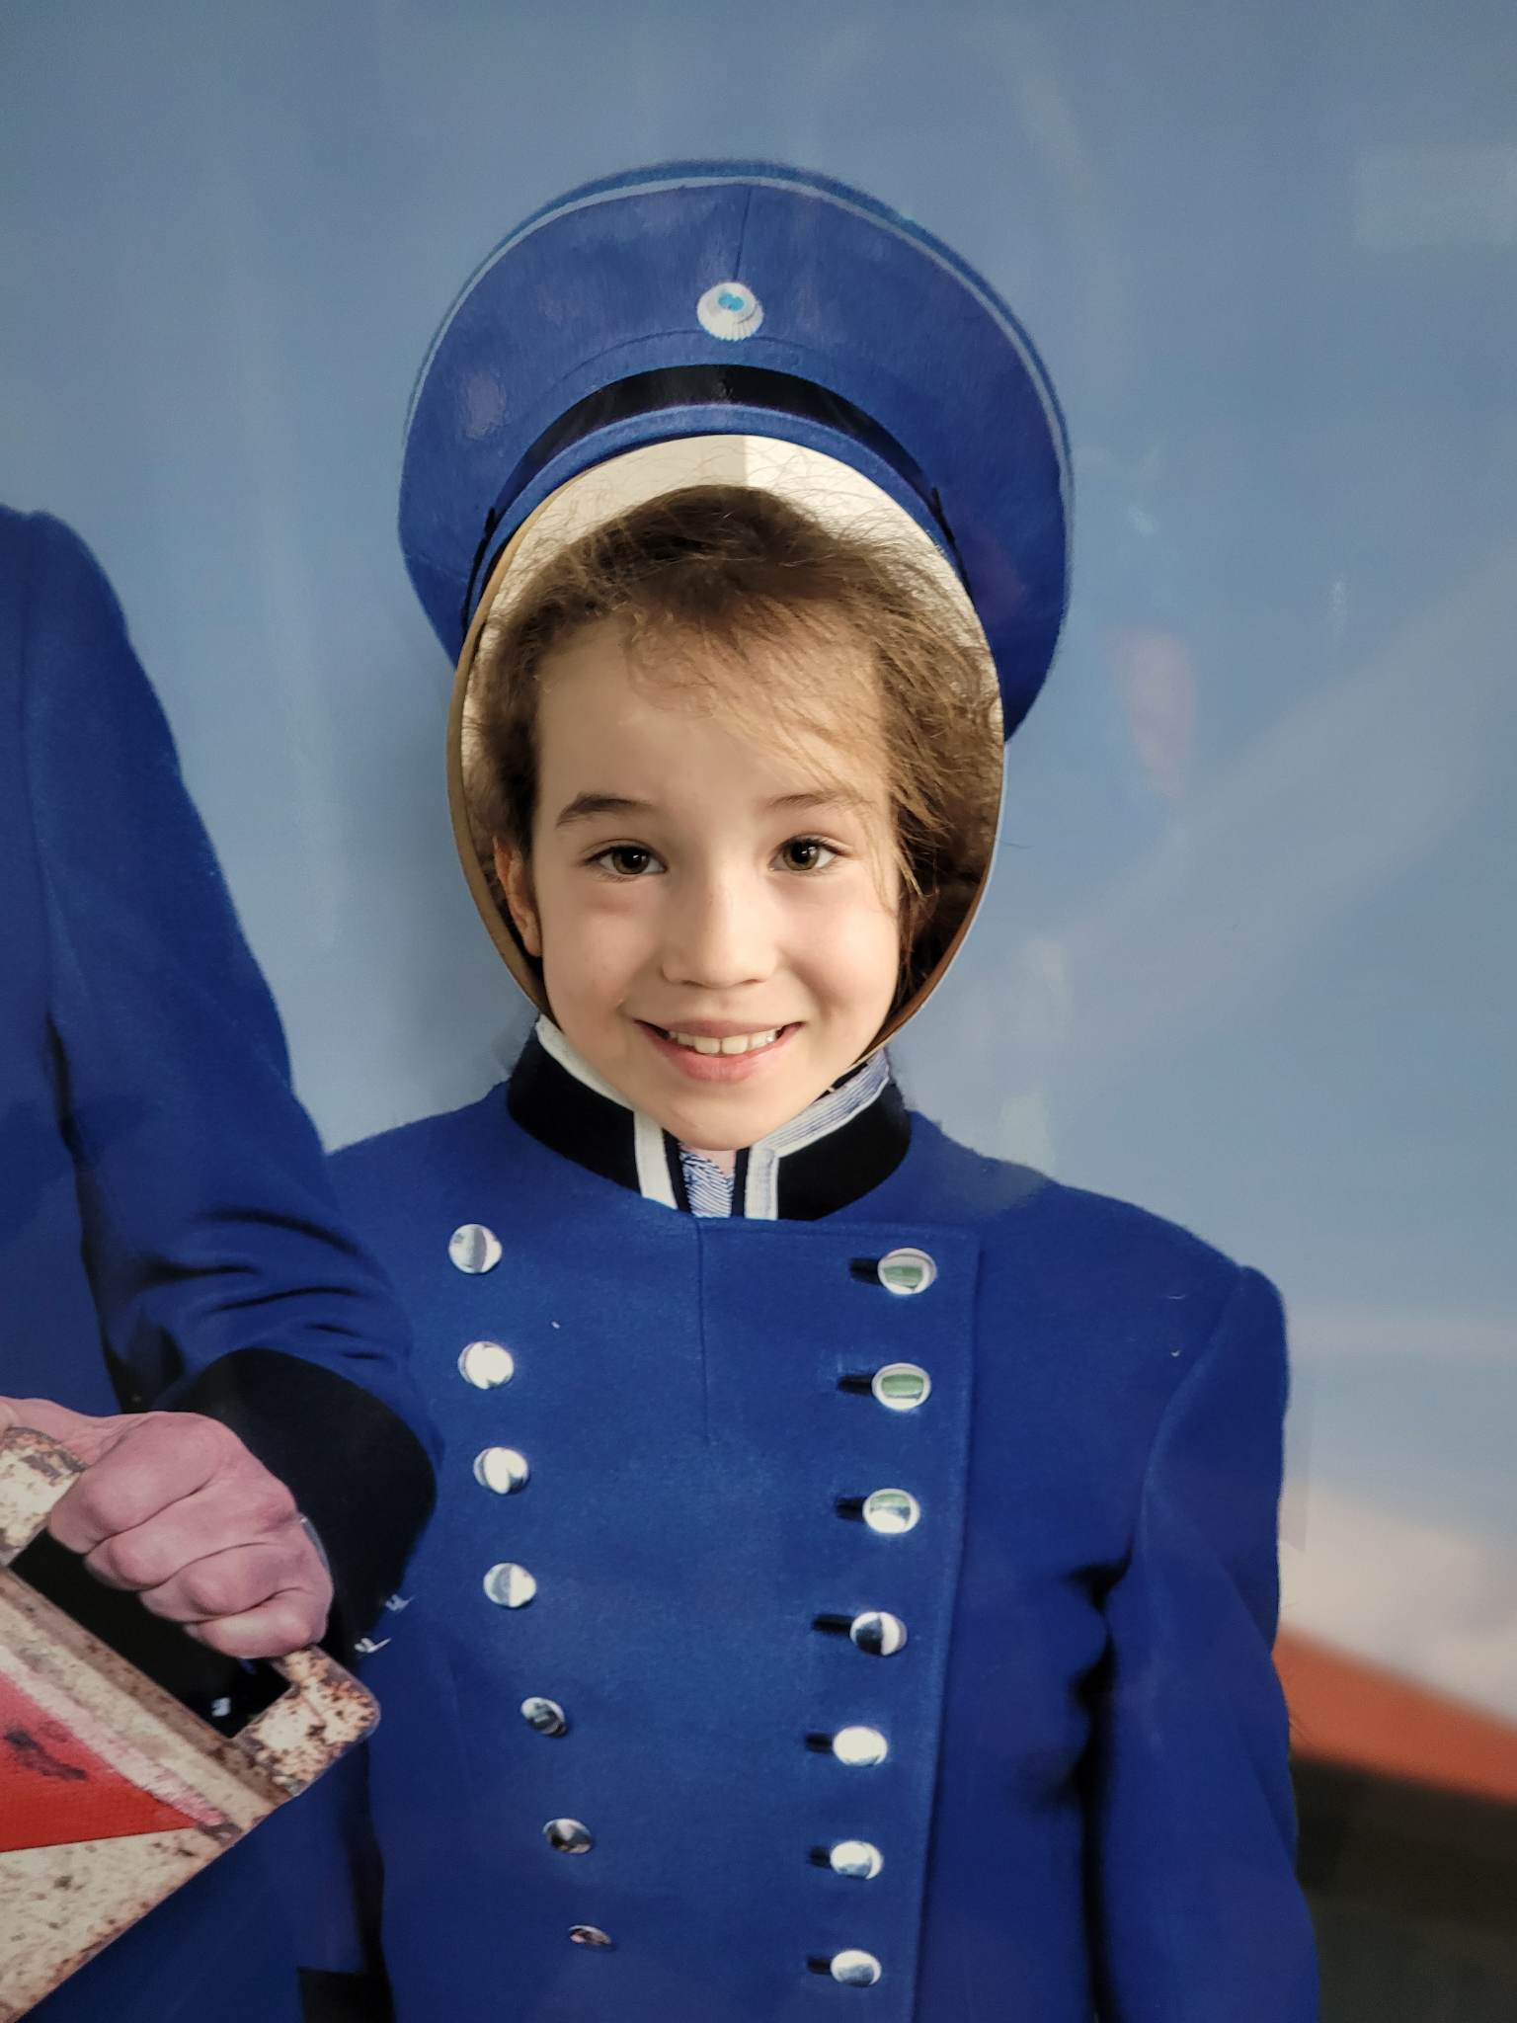
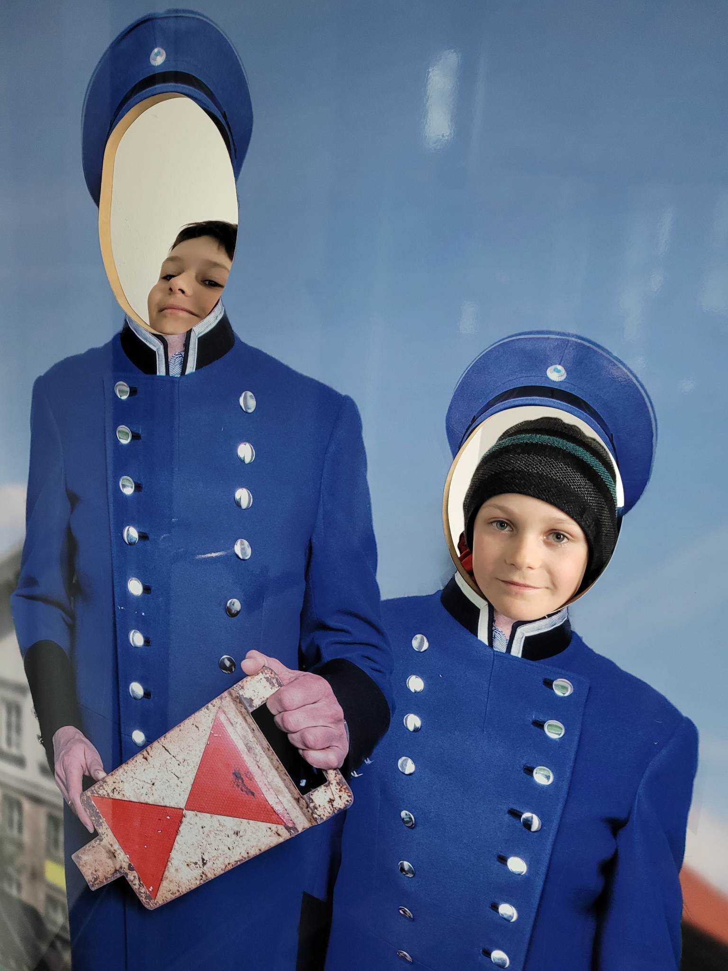
Muzeum v alžbětíně nemělo chybu…

Slide 28
Balíme a cesta domů…

Slide 29
Tak zase za rok !? ☺

Slide 30
Poděkování patří:
- obci Řenče
- instruktorům (p. Baumbruk, p. Zbiňová, p. Legnerová +)
- tatínkům (p. Maule, p. Herrero alias Žulda) – technická a psychická podpora.
- J. Nejedlý – sponzorský dar 100,- euro (vstup do muzea v Alžbětíně) + psychická podpora
- J. Kreuzman – příspěvek na odměny 300,- Kč
- maminkám za dobroty (Martina M., Markéta M., Tamara S.)
- provozovatelům pensionu Rychta, pensionu a restauraci Vyhlídka
- rodičům a hlavně dětem ☺, které školu v přírodě perfektně zvládly!

